Slide 1
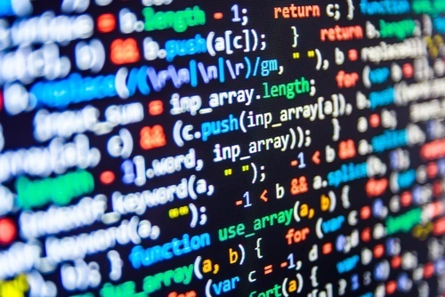
BİLGİSAYAR PROGRAMLAMA
OĞUZ HANOĞLU

Slide 2
1. HAFTA DERS YAPILMAMIŞTIR.

Slide 3
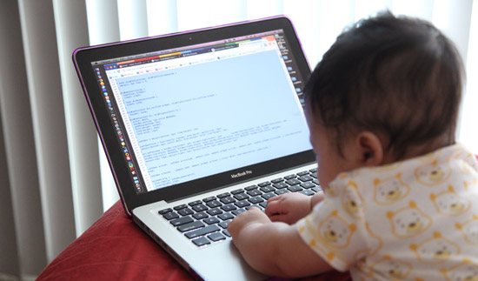
Dersin amacı
  Öğrencilerin, bilgisayar programlamanın gerektirdiği düşünce yapısını, yeteneklerini ve alışkanlıklarını edinmesi
  Öğrencilerin programlamayı sevmesi ve öğrenmesi

Slide 4
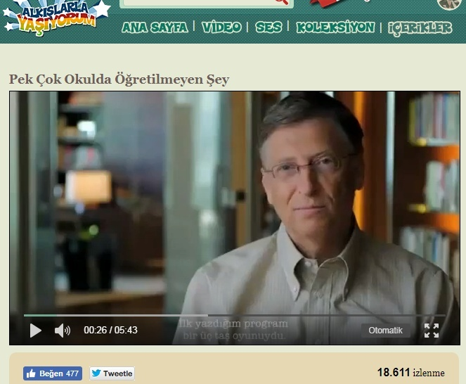
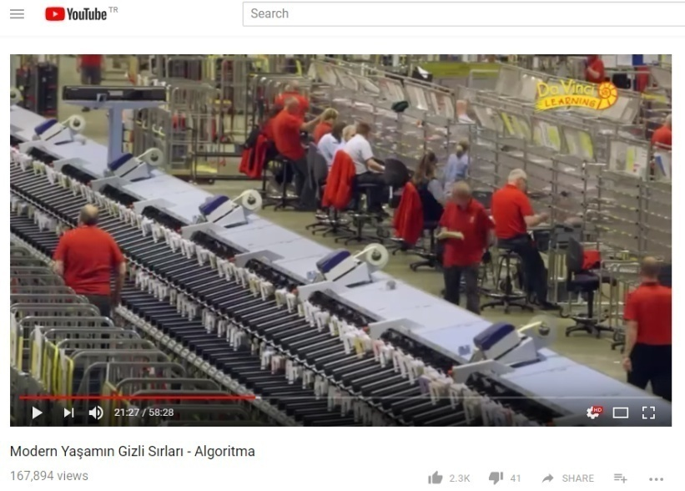
Neden Programlama?
≈ Bir ülkedeki herkesin kodlamayı öğrenmesi gerekir. Çünkü o insana düşünmeyi öğretir.
Steve Jobs
Piazza’da sizlerle bağlantı adresi paylaşılan iki videoyu izlediniz mi?

Slide 5
Öğrencilerden beklentilerimiz
  Öğrenciler bu dersi en verimli şekilde değerlendirmeyi hedeflemeli
    Bu dersin size katacaklarının bilincinde olunuz.
  Öğrenciler ders ile ilgili bir talepleri olduğunda bekletmeden öğretim görevlisiyle iletişime geçmeli
    Sizden gelen geri bildirimler bizim için değerlidir.
      Sizden önceki öğrencilerin geri bildirimleriyle şekillenmiş bir ders alacaksanız.

Slide 6
Öğrencilerden beklentilerimiz
  Öğrenciler dersleri aksatmadan takip etmeli, kaçırılan dersler olursa eksikleri telafi etmeli
    Dersin düzenli çalışma gerektirdiğini (özellikle 6.haftadan sonra sınavlarınız yoğunlaştığında) unutmayınız.
  Öğrenciler etik değerlere sahip olmalı
    Öğrencilerin hak etmedikleri şekilde not alma girişiminde bulunmamalarını ve şahit oldukları bu tür girişimleri bize rapor etmelerini bekliyoruz.

Slide 7
İletişim
Dersin Hocası: Oğuz Hanoğlu, oda: 175-6
  ohanoglu@etu.edu.tr
Asistanlar: bil141asistan@gmail.com

Slide 8
İletişim
Piazza -> Bil141 Bilgisayar Programlama
  Kayıt olunuz.
  Piazza ile ders kaynaklarına ve duyurularına erişim sağlayabilirsiniz.
    Piazza kullanımı hk. önemli uyarı: Ödevler hakkında diğer arkadaşlarınıza ipucu verecek şekilde Piazza’dan sorular yöneltmeyin.
      Sorularınızı e-posta aracılığıyla bize ulaştırabilirsiniz.
  Geçmiş dönem Piazza’sına da erişiminiz vardır. Detayları bu dönemki Piazza’daki duyurular kısmından öğreniniz.

Slide 9
Dersin Kaynakları
Piazza’daki materyaller
  Ders slaytları
  Derste yazılan kodlar
Kitaplar
  Kütüphanedeki ve kitapçılardaki “C ile programlama” kitapları

Slide 10
Dersin Kaynakları
İnternet
  Çağatay Çebi internet sitesi http://www.cagataycebi.com/programming/index.html
  Volkan Kılıç youtube kanalı
    https://www.youtube.com/user/Cgorseldersler

Slide 11
Kitap Önerisi
C How to Program (Türkçesi de var.)
Yazarlar: Deitel&Deitel
Problem Solving and Program Design in C
Yazarlar: Hanly, J.R., Koffman, E.B. and Friedman, F.L.
Bazı öğrenciler dersi kitaptan takip etmeyi sever. Bunun için odama uğrarsanız tarzınıza göre kitap bulma konusunda sohbet edebiliriz.

Slide 12
Kullanacağımız Programlama Dili
Neden C?
Günümüzde kullanılan programlama dilleri arasında, C programlayama giriş açısından en iyi dillerden biri.
Önemli artıları:
Sade, basit, kolay anlaşılır yapısı
40+ yıldır piyasada olup hakkında yazılmış birçok kaynak olması
C dilinde öğrenilen temel kavramların (döngü, veri yapısı vs.) diğer dillerde de benzer olması
İşaretçilere erişim gibi özgün özellikler sunması

Slide 13

Yazılım
  Orwell DevC++ (yaygın – hafif - basit)
  Basit bir bilgisayar bu programı çalıştırmak için yeterlidir.
  Yükleme adresi:
  https://sourceforge.net/projects/orwelldevcpp/
  “bloodshed” sitesinde eski versiyonu vardır, oradan yükleMEyiniz. Dersimiz için 5.11 versiyonunu (yukarıdaki adresten) yüklemenizi istiyoruz.
C ile yazılmış birkaç kod inceleyelim
(sudoku çözücü, yılan, araba…)

Slide 14
Ders türleri
  İki tür ders vardır: Kuramsal ve uygulamalı dersler. Dönem içinde hangi saatlerde hangi tür ders yapılacağına Piazza’da duyurulu Zaman Çizelgesi’nden öğrenebilirsiniz.
    Kuramsal dersler sunular üzerinden anlatılır. Sunulara Piazza’dan erişilebilir.
    Uygulamalı derslerde bilgisayar getirmenize gerek olacaktır, ama getirme imkanınız yoksa başka bir öğrenciyle ortak çalışabilirsiniz.
  Ara sınav II için bir kereliğine zorunlu olarak bilgisayar getirmeniz gerekecektir.
  Kullanacağımız C derleyicisi, düşük özellikte bir bilgisayarda da rahatça çalışabilmektedir.

Slide 15
Derse devam koşulu
  Her ders yoklama alınır. (“Ders” tanımı=>50 dakikalık süreç – 1 günde 1 şubede 2 ders yapılır.)
  Dersin 10. dakikasından sonra fotoğraf çekilir. Fotoğraf çekilirken makineye bakınız.
    Yoklamaya imza atmayı unuttuğunuzda, size yoklama gelmediğinde vs. fotoğraf işe yaramaktadır.
  Dersin yarısından fazlasını kaçırmış olan öğrenci o derse katılmamış sayılır.
  Devam koşulu: Kuramsal derslerin %70'ine ve uygulamalı derslerin %80'ine katılmak gerekir. Devam koşulunu sağlayamayan öğrenci U notu alır, dönem sonu sınavına girmez. Daha önce dersten U harici bir not almış öğrencide devam koşulu aranmaz.

Slide 16
Derse devam koşulu
Yoklamada başkasının yerine imza atmak önemli bir suçtur.
Bu şekilde davrananları lütfen bize bildiriniz.
Disiplin soruşturması başlatılmasına yardımcı olan bir öğrencinin ihbarı
kabaca şu şekildeydi:
Hocam merhaba,
01.02.2017 tarihinde bil 141 dersinde bir arkadaşın derste olmayan bir arkadaşı yerine de imza atıp alıştırma kağıdı doldurduğuna şahit oldum. Numaraları AAA ve BBB idi. Böyle bir şeye tahammül edemedim. Umarım siz de gerekeni yaparsınız.

Slide 17
Derse dair…
  Derse dair detaylı bilgiyi Piazza’da bulabileceksiniz.
    Ders planı
    Zaman Çizelgesi
    Ödev Kuralları
    Etik İlkelerimiz
    Sınavların biçimleri

Slide 18
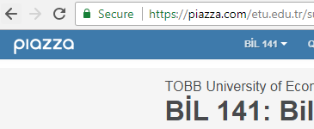
Piazza’nın incelenmesi
İnternetteki şekli kadar fonksiyonel olmamakla birlikte, cep telefonu uygulaması da mevcuttur.
Duyurular…
Ödev1…
Ders planı taslağı…
Zaman çizelgesi…

Slide 19
Anlayamadığınız yerleri bizlere sorunuz.
1.ders sonu

Slide 20
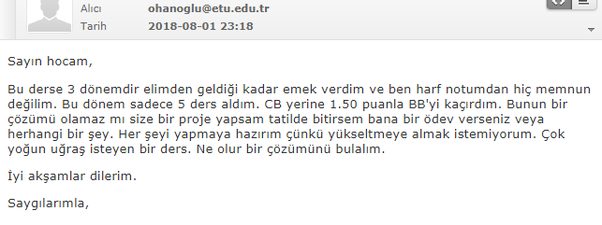
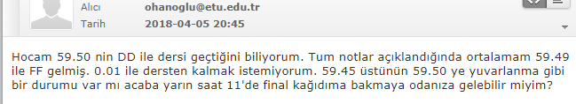
Dersteki ufak yüzdelerin bile önemli olduğunun incelenmesi
Geçmiş dönemin notlarına bir göz atalım.

Slide 21
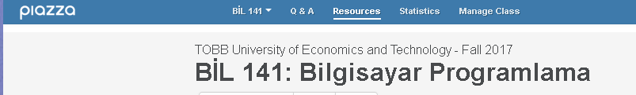
Sunular
Piazza -> Resources
Slaytların kimisi İngilizce. Böylece kavramların İngilizce karşılıklarını da (örn. dizi -> array) öğrenmeniz beklenmektedir.

Slide 22
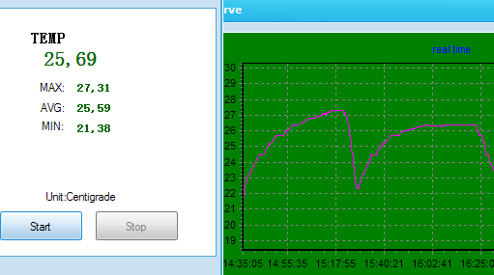

Kimi derslerde klima/cam açmak gerekebilir. Klimanın/camın yakına oturmayın.
Ders başladıktan sonra sınıf hızla ısınmakta!
bir camın kısmen açıldığı durum
1 Şubat 2017 Çarşamba– B69 sınıfında toplanan verilerdir.

Slide 23
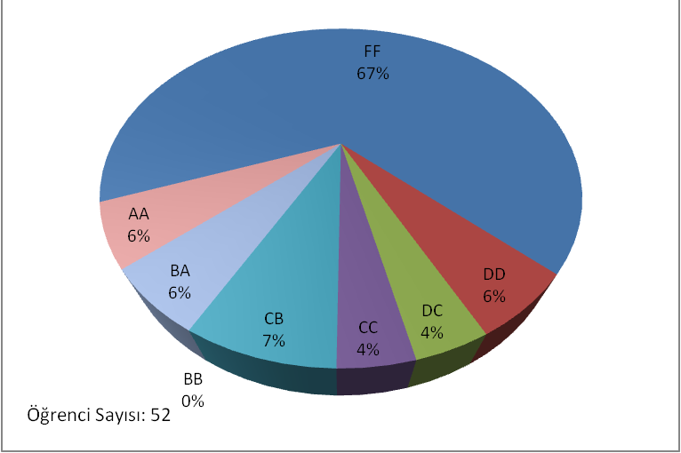
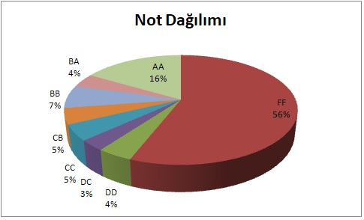
Öğrencilerin önemli bir kısmı bu derse düzenli çalışmazlar.
2016-2017 Yaz Dönemi Bilgisayar Programlama Dersi Dönem Sonu Not Dağılımı
2017-2018 Güz Dönemi Bilgisayar Programlama Dersi Dönem Sonu Not Dağılımı

Slide 24
Derste başarının sırrı…
Ders kaçırmayın. (Kaçırdığınız dersleri telafi etmek zor.)
Ödevleri muhakkak yapın.
Bu gerekli ama yeterli değil.
Başarılı öğrencilerin çoğunun devamsızlık notu tam oluyor ama tam devamsızlığa sahip olup da başarısız olan birçok öğrenci oldu.
Bu çok önemli ama işin sırrı değilmiş.
Başarılı öğrenciler ödevlerin katkısına atıf yapıyorlar ama ödev yapıp da başarısız olan da birçok öğrenci oldu.

Slide 25
Derste başarının sırrı…
TOBB ETÜ’de şimdiye kadar bilgisayar programlama dersini almış 1346 öğrencinin ardından gözlemem odur ki: başarılı olmanın sırrı:
  Bol bol kod yazın.
Ders gerçekten çok keyifli ama günü gününe tekrar yapmayınca ne kadar keyifli olursa olsun ipin ucu kaçıyor.
2017-2018 Bahar Döneminde bir öğrencinin final sınavı geri bildirimi (FF)

Slide 26
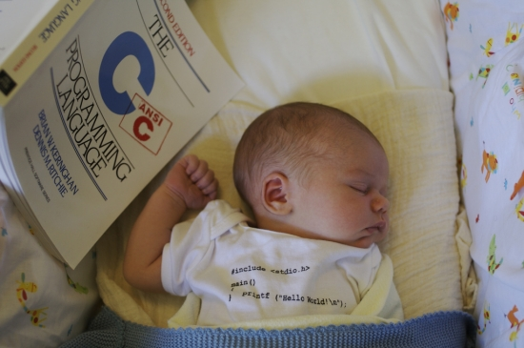
Günü gününe çalışmamın gerekliliği…
Ehliyet almadan önce herkes bana araba sürmeye başladığımda rüyalarımda hep araba süreceğimi söylerdi. Fakat ben o sıralarda rüyamda araba kullandığımı görmüyordum. Galiba onu fazla önemsemiyordum. C benim için ilk günden beri korkutucuydu. Ama korkmamın sebebi farkında olmamdı. Günü gününe çalışmamın gerekliliği ve benden istediği pek çok sorumluluk vardı. Korkum beni daha çok sevdirdi C'yi, tabii ki hatalarım oldu ve bazı zamanlarda yeterli çalışmayı gösteremedim. Ama ben en büyük dersi alıp C yi kendime bir ders olarak değil, kariyer hayatımın bir parçası olarak görmeye başladım. Ve yaklaşık 2 aydır her gece rüyamda sabaha kadar kod yazıyorum… ödevlerin çoğunu orda bitirip sabah koda döküyorum.
2017-2018 Güz Döneminde dersten AA ile geçen bir öğrencinin ödev3 geri bildirimi
END öğrencisi, Bil141 dersini aldıktan sonra Bilgisayar Müh.’de yan dal(ya da çift ana dal) yapmaya başladı.

Slide 27
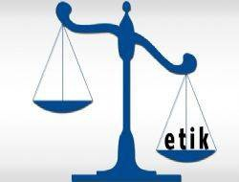
Ödevlerdeki Etik İlkelerimiz
Ödevlerin esas amacı sizi sınavlara hazırlamaktır.
SINAVLARDA BAŞARILI OLABİLMENİZ İÇİN:
  Etik ilke ihlalleriyle çözülmeye çalışılmış ödevlerden kaçınınız!

Slide 28
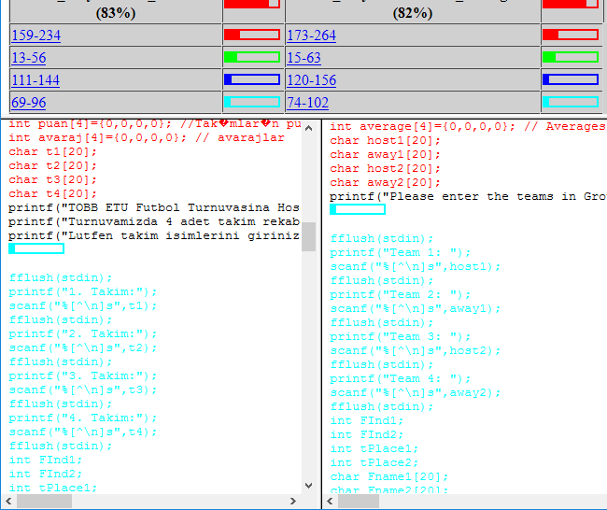
Benzerlik Testi Yazılımı
Ödevleriniz, geçmiş dönemlerdeki ödevler ve internetteki benzer kodlarla birlikte kod benzerlik yazılımı ile incelenmektedir.
Gelişmiş bir algoritma ile tüm ödevler ikili kombinasyonlar halinde satır satır incelenmektedir.
Lütfen kodlarınızla yazılımı test etmeyin, geçmiş dönemlerdeki bazı öğrenciler sizin yerinize test etti, yazılım çok iyi çalışıyor.

Slide 29

7 numaralı ilke
Kimseden (dersin hocası ve ders asistanları haricinde) bu ödevle ilgili yardım almadım ve kimseye yardım etmedim.
EN SIK İHLAL EDİLEN İLKELERİMİZDEN BİRİ

Slide 30
Ödevlerdeki Etik İlkelerimiz- Özet
Etik İlkelerimiz sizin derste başarılı olmanız için hazırlandı.
  İlkelerimizi içeren 12 ifadeyi kodlarınızı gönderirken doğrulamanız istenecektir. 7. ilke de dahil olmak üzere tüm ilkeleri dikkatle uygulayın.
  7. ilkeyi anlamakta/uygulamakta zorlanan öğrenciler için daha detaylı açıklama: Ödev çalışmalarında homosapiens türünden kimseden (dersin hocası ve ders asistanları hariç) yardım almayınız!
    Dersi almayan arkadaşımdan da mı?
      Sağlama algoritması:
        “Dersimi almayan arkadaşım”, insan mı? Evet
        “Dersi almayan arkadaşım”, dersin hocası mı? Hayır
        “Dersi almayan arkadaşım”, dersin asistanı mı? Hayır
      Sonuç: Evet, ondan da yardım almayınız.
      “Ama kodumu göstermedim”, “Ama sadece bir şeyi sormuştum”
        Durumları olmasın. Gayet açık olan bu isteğimizi dikkatle uygulayın.

Slide 31
Ödevlerde internet kullanımı hk.
(11. ilkenin detaylı şekli)
Ödeve dair doğrudan araştırma(örn. “X yapan kod nasıl yazılır?”) yapmanıza izin verilmez.
  Bu tarz sitelerden kod aldığınız tespit edilirse (sizin gibi başka bir öğrenci de alıp gönderdiğinde iki kod benzerlik testine takılabilir vs.) etik ilke ihlali durumu yaşanabilir.
İnternetten ancak genel konuları (“C’de döngüler” gibi) araştırmanıza izin verilir.
  Bu araştırmanızda kullandığınız kaynakları da ödev formunda açıkça belirtmeniz beklenir. “youtube” vs. gibi ifadelerle geçiştirmeniz istenmez.

Slide 32
Potansiyel ihlal durumları…
Çok yakın arkadaşınız şu an dersi alıyor mu?
  Özellikle sizler dikkat ediniz!
  “Arkadaşımı kıramadım.”
  “Sanırım ‘hayır’ demesini öğrenmeliyim.”
Vakaları ile çok karşılaşılıyor.
CEVAP: printf(“H A Y I R”);
  Hayır, başka öğrencilerin emeklerine saygısızlık yapmak istemem.
  Hayır, ben emek hırsızı değilim.
  Hayır, kodumu sana vererek etik ilke ihlal cezasını alamam.

Slide 33
Etik İlke İhlal Deneyimlerinden Bazıları
… bir daha kaynakça belirtmeden hiçbir çalışmayı sunmayacağıma karar verdim… Bu eylemin suç olduğunu ve yaptırımlarının ağır olduğunu bildiğim için bundan sonraki iş ve akademik hayatımda daha dikkatli olacağıma inanıyorum…
Ders projesinin esas kısmını internetten bulduğu bir kodla oluşturan öğrenci
Etik ilkeleri ihlal etme sebebim, o haftaki sorular benim için çok zordu ve uğraşmama rağmen yapamadığım için, hiçbir şey göndermemiş olmak istemedim, yakalanacağımızı zaten tahmin ediyordum, ancak yine de arkadaşımın kodunu gönderdim….
Bana güzel bir ders olmuş oldu; çünkü yalnız Bil141 dersi için değil bundan sonraki akademik hayatımda da bir daha böyle bir şeyi yapmayacağım. Verilen herhangi bir ödevi yapamamışsam herhangi bir şekilde akademik güvenirliğimin zedelenmemesi için dürüst davranacağım ve başkasına ait kaynakları kullanmayacağım.
Benzerlik Testinin, kodunda başka bir öğrenciyle 16 satır benzerlik tespit ettiği öğrenci
Arkadaşım kodumu istemiştir. Ben de hayır diyemediğim için kendi kodumu gönderdikten sonra kendisine kodumu gösterdim. Tamamını benden geçireceğini tahmin edemedim ve bunun sonucunda kodumda 41 satır benzerlik çıktı. Bunun için çok pişman ve üzgünüm. Bir daha böyle utanç verici bir olay yaşanmayacaktır.
Benzerlik Testinin, kodunda başka bir öğrenciyle 41 satır benzerlik tespit ettiği öğrenci

Slide 34
2016-2017 yaz dönemine dair…
BİR ÖĞRENCİNİN GERİ BİLDİRİMİ
(%88,37 puan toplayarak dersten BA harf notu ile geçti.)
Geri bildirimde bulunmak istediğiniz diğer konular nelerdir?
  Dönem başında derslere düzenli geliyordum ve lab ödevleri/ödevleri yapıyordum. O zaman çok zevk aldığım bir dersti. Bu dönemim çok yoğun olduğu için ve diğer derslere çalışmak için sonlara doğru (konuların belki de en önemli olduğu zamanlar) gelmemeye ve ödevleri konu eksiklerimden dolayı yapamamaya başladım. O zaman da ödevler zor ve anlaşılmaz gelmeye başladı. Hatamı anladım ama geç oldu.

Slide 35
Ödev1 duyuruldu
  1-Daha önce programlama deneyiminiz oldu mu? (Dersi daha önce aldınızsa neden başarılı olamadığınızı düşünüyorsunuz)
    Hocam bu dersi defalarca aldım defalarca geçememin sebebi de çok klasik ki derslere girmemek sunumlardan hallederim diye düşünerek sınavlara çalışma işini son günlere bırakmak oldu. Bu sebepten dolayı ilk vizeden sonra dersi bıraktım.
    Tabi ki dersi defalarca kez aldığım için programlama deneyimim oldu ama bu aslında deneyim değil ezberlemekti hiçbir zaman mantığını oturtmaya çalışmadım bu sebepten de hiç programlamadan zevk almadım.
Bir ödevden alıntı

Slide 36
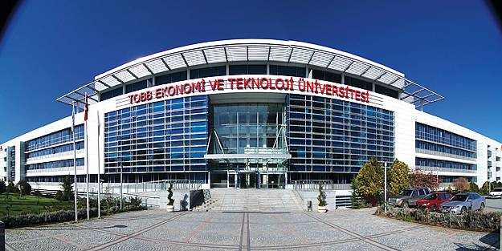
Programlama niçin gerekli?
BÖLÜM BAŞKAN/ BAŞKAN YARDIMCILARIMIZIN GÖRÜŞLERİ

Slide 37
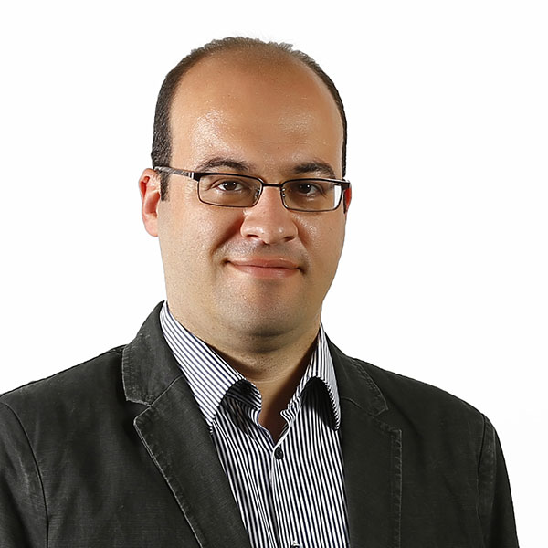
Dr. Tolga Girici
TOBB ETÜ Elektrik Elektronik Mühendisliği Bölüm Başkanı
Eskiden elektrik/elektronik mühendisleri sadece donanım ile ilgilenirdi ve geliştirilen donanımın güncellenmesi zor, hatta imkansızdı. Günümüzde ise geliştirilen donanımlar "programlanabilir" olmaktadır. Donanımın içindeki yazılım güncellenerek donanımın işlevleri geliştirilebilir, hatta yeni işlevler kazandırılabilir. Bu sistemlere "gömülü sistemler" diyoruz. Akıllı telefonlar, yazılım tabanlı radyolar, insansız hava araçlarının uçuş bilgisayarları, güdümlü füzeler, en gelişmiş gömülü sistemlere verilebilecek örneklerdir. 5G ve ötesi haberleşme sistemlerinin yazılım tabanlı olarak tasarlanması ve bu sayede sistemin dinamik, adaptif ve verimli olması amaçlanmaktadır. Bütün bu yeni gelişmeler bilgisayar programlama bilgisini öğrencilerimiz için olmazsa olmaz kılmaktadır.
Özellikle C/C++ programlama dillerinin elektrik/elektronik sektöründe yoğun olarak kullanıldığını görüyoruz. Bölümümüz müfredatında bu iki programlama dili de iyi bir şekilde öğretilmektedir. Mezunlarımızın yaklaşık %20'sinin de bilişim/yazılım sektöründe çalıştığı düşünüldüğünde öğrencilerimizin kazandığı programlama bilgisinin onlara yeni fırsatlar açtığı görülmektedir.
Tolga Girici Doç. Dr.
Bölüm Başkanı

Slide 38
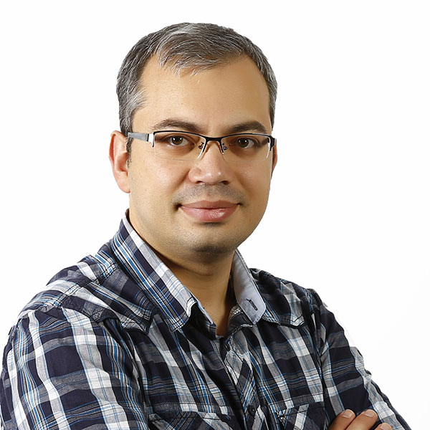
Dr. Salih Tekin
TOBB ETÜ Endüstri Mühendisliği Bölüm Başkan Yardımcısı
Endüstri Mühendisleri, üretim ve servis sistemlerinin daha verimli, düşük maliyetli ve daha az hatalı çalışmaları için çeşitli bilimsel yöntemler geliştirir ve uygularlar.
Bunu yaparken Matematik, Fizik ve Sosyal bilimlerdeki özel bilgi ve becerileri mühendislik, analiz ve tasarım ilke ve yöntemleriyle birleştirirler. Günümüzde sistemler o kadar kompleks bir hal almıştır ki, gerek sistemlerde oluşan problemlerin çözümünde, gerekse de sonuçta ortaya çıkarılacak karar destek sistemlerinin geliştirilmesinde, yüksek programlama ve kodlama yeteneği gerekmektedir.
Endüstri Mühendisliği öğrencilerimiz son sınıflarında aldığı Bitirme Projesi dersi kapsamında gördükleri gibi firmaların gerçek yaşam problemlerini çözmek için programlama kaçınılmaz bir araçtır. Dolayısıyla her Endüstri Mühendisinin aynı zamanda iyi bir programcı olması gerektiğini söyleyebiliriz.
Salih Tekin Yrd. Doç. Dr.
Bölüm Başkan Yardımcısı

Slide 39
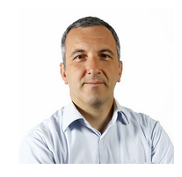
Dr. Murat Aktaş
TOBB ETÜ Makine Mühendisliği Bölüm Başkanı
Makina Mühendisleri iş hayatlarında sistem ve süreçlerin tasarımı, oluşturulması ve işletilmesiyle ilgili görevler yaparlar.
Sistem için bir otomobilin, buzdolabının, jet motorunun tasarımı ve üretimi örnek olarak verilebilir.
Süreç için ise ... bir motorun en az yakıtla maksimum güç üretecek şekilde tasarımı,... gibi örneklerdir.
Tüm bu çalışmalar Mühendislik analiz (ısıl, mekanik, titreşim) ve hesaplamaları içerir. Teknoloji düzeyi yüksek ve kaliteli cihazlar ve sistemler geliştirebilmek için söz konusu hesaplamaların, elle yapılması mümkün olmayan, kapsam ve detayda yapılması gerekir ki bu da ancak bilgisayar ortamında, uygun programlama teknik ve yazılımlarıyla mümkündür.
Murat Kadri Aktaş Doç. Dr.
Bölüm Başkanı

Slide 40
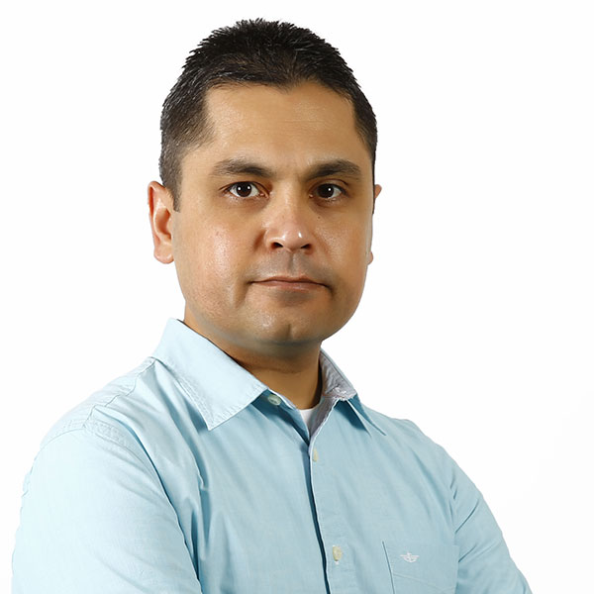
Dr. Ersin Emre Ören
TOBB ETÜ Biyomedikal Mühendisliği Bölüm Başkan Yardımcısı
Hesaplamalı bilim ve mühendislikte, karmaşık problemleri anlamak ve çözmek için algoritmalar geliştirilir, yüksek performanslı bilgisayarlar kullanılarak sistem analiz ve tasarımları yapılır. Bu sayede, Biyomedikal Mühendisliği alanında hem deneysel çalışmalara harcanan bütçe ve zamanın azaltılması hem de günün teknolojisi ile yapılamayan bazı deneyleri sanal ortamda simüle ederek yeni bilgi ve tekniklere ulaşmamız sağlanmaktadır.
Günümüzde, biyomedikal teknoloji alanında karşılaştığımız birçok buluş yapılan simülasyonların yol göstermesi ile mümkün olmaktadır: İlaç tasarımı; Kanser araştırmaları; Protein tasarımı; Gen (DNA/RNA) analizi ve tasarımı; Virüs ve bakterilerde mutasyonlar; Hastalıkların yayılımı; Biyolojik reaksiyonlar; İmplant ortez ve protez tasarımları; EEG, EKG sinyallerinin analizi; MR Tomogrofi gibi cihazlardan alınan görüntülerin işlenmesi; Biyoenformatik; Moleküler dinamik; Organik elektronik; Biyorobotlar…
Ersin Emre Ören Yrd. Doç. Dr.
Bölüm Başkan Yardımcısı
Bilgisayar Programlama dersinde öğreneceğiniz bilgileri hem eğitiminiz boyunca (BMM 310 Biyomedikal Mühendisliğinde Bilgisayar Uygulamaları) hem de ileride iş hayatınızda kullanacağınızı unutmayın.
İlginç bilgi: 2013 yılında Kimya Nobeli bilgisayarları biyokimya alanında kullanan araştırmacılara verilmiştir.

Slide 41
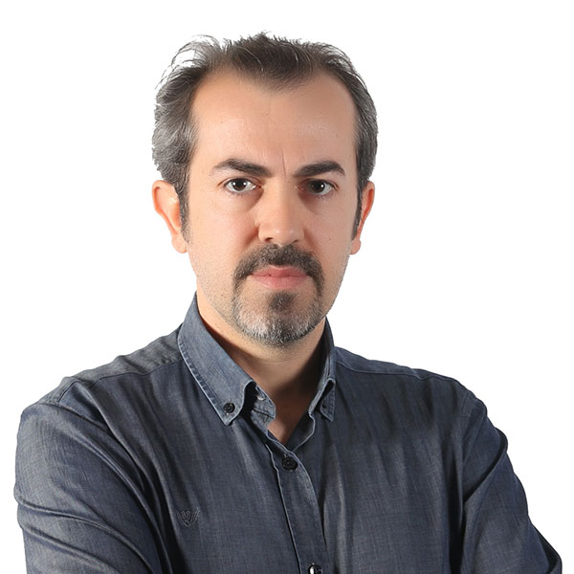
Dr. Hamza Kurt
TOBB ETÜ Malzeme Bilimi ve Nanoteknoloji Müh. Bölüm Başkanı
Tasarımı ve üretimi yapılan malzemenin deneysel koşulları, zaman veya boyut kısıtları gibi parametreler kontrollü bir şekilde değiştirilerek modellemeye dâhil edilebilmektedir. Malzeme biliminde, ısıl işlem, malzemenin mikro ve nano yapısı, korozyon, koruma, döküm ve malzeme tasarımı alanlarında bilgisayar modellemesinin uygulandığı diğer alanlardır.
Özel geliştirilmiş ticari yazılımların kullanımı ve ihtiyaç duyulan değişikliklerin yapılabilmesi için de iyi bir programlama bilgisine sahip olmak gerekmektedir.
Malzeme bilimi ve nanoteknoloji mühendisliği alanında akademik ve endüstriyel araştırma ve geliştirme faaliyetleri yürütebilmek için programlama konusunda yetkin mühendislerin olması önem arz etmektedir.
Hamza Kurt Prof. Dr.
Bölüm Başkanı

Slide 42
Sınava Yönelik Çalışma Soruları 1 duyuruldu
Soru1A: Stratch’de verilen projeyi oluşturma
Soru1B: Stratch’de kendi projesini oluşturma
Soru1C: C dili ile bir kod
Bu sorular notlandırmaya dahil edilmez. Sizi sınavlara hazırlamayı hedefler ve sınavlarda benzer sorular çıkabilir.
Scratch’den sınavda doğrudan sorumlu değilsiniz. Ancak Scratch’in içerdiği algoritma mantığını dönem boyunca kullanıyoruz.
Scratch aslında algoritmaları çok iyi öğretiyor. Ben if elseleri vs. orada oturtmuştum.
~Geçtiğimiz dönemlerden birinde 3 sınavdan da 100 almış bir öğrencinin geri bildirimi

Slide 43
Giriş
Bilgisayar verilen giriş verilerini belirtilen yöntemlerle işleyerek istenilen sonuçları üreten kompleks bir elektronik sistemdir.
İşlenecek veriler ve kullanılacak çözüm yöntemleri bilgisayara insan tarafından program ile bildirilir. Bu nedenle bilgisayarın problemi çözmesi için programa ihtiyacı vardır.
İnsan ile bilgisayar arasındaki iletişim aracı olan program, giriş değerlerini kullanarak istenilen çıkış değerlerinin elde edilebilmesi için bilgisayara iletilen komutlar dizisidir.

Slide 44
Giriş
Bir problemin birden fazla çözümü olabilir.
Programcı (programı tasarlayan kişi) en kısa ve etkili yöntemi yeteneği ölçüsünde bulmalıdır.
Eğer yazılan programdaki çözüm yolu yanlış ise bilgisayarın bulacağı sonuçlar da yanlış olur. Dolayısıyla program yazılmadan önce problemin iyice irdelenmesi, uygun çözüm yolunun belirlenip bilgisayara doğru şekilde tarif edilmesi gerekir.

Slide 45
Programlama Dilleri Sınıflaması
Programlama dillerini gruplara ayırsak.
  Makine dili (Makine kodu): Bilgisayarın hiçbir değişikliğe gerek duymaksızın algılayabilip çalıştırabildiği komutların yazıldığı programlama dilidir.
  Mesela : Assembly
  Sembolik diller: Makine dilinden daha gelişmiş, program yazmanın makine diline göre daha kolay olduğu programlama dilleridir.
  Mesela : C, C++, Java, Pascal, Python...

Slide 46
Sembolik dillerde yazılmış bir kodun bilgisayar tarafından algılanabilmesi, çalıştırılabilmesi için makine diline çevrilmesi gerekir.
Bu dönüşüm, derleyici olarak adlandırılan yazılımlar(programlar) ile yapılır.
Sembolik Dil ile yazılmış Kod
KAYNAK KOD
Derleyici
(Pascal,
C,
Basic, ..)
Makine kodu
AMAÇ PROGRAM

Slide 47
Programlama Dilleri
Programlama dili, bilgisayar ile programcı arasındaki iletişimi sağlayan bir araç olup programların yazımında kullanılan bir çeşit araçtır(programdır).
Yazdır komutuna örnekler
Programlama Dili Komut
Basic Print
C printf
Java print
Pascal writeln

Slide 48
Bilgisayarın yaptığı işlemler
Aritmetiksel işlemler
toplama, çıkarma, ..
Karşılaştırma işlemleri
iki nesnenin kıyaslanması
Mantıksal işlemler
ve, veya , değil

Slide 49
Algoritma Hazırlama
İnsan günlük yaşamında herhangi bir işi gerçekleştirmeden önce genellikle plan yapar. Plan, yapılacak olan işin adımlarını belirtir ve hedefe ulaşmada hem yol gösterir hem de büyük kolaylıklar sağlar.
Bilgisayardaki bir işlemin gerçekleştirilmesinde izlenecek adımlar dizisine de algoritma denilmektedir.
O zaman algoritma, işlemleri yaptırabilmek için bilgisayara tarif edilen işlem basamaklarıdır.

Slide 50
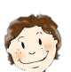

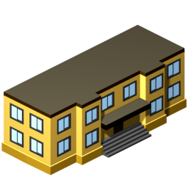

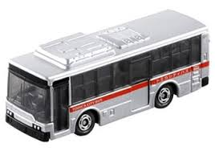
Derse geliş zamanlama algoritması
Bülent Csever’in Bil141 dersi Pazartesi 8:30’dadır. Bülent, Bil141’de bir derse geç girince toparlamanın zorluğunu biliyor ve bu nedenle derse asla geç gelmemek üzere plan yapmak istiyor. Bülent uyanmak için saatinin alarmını kaça kurmalı?
Yolculuk süresi
  Uyanmak: 5dk+-5dk
  Evden çıkma süresi: 50dk+-10 dk
  Otobüse binme süresi: 15dk+-5dk
  Otobüsle gidiş süresi: 20dk+-5dk
  Otobüsten okula yürümek: 10dk+-5dk

Slide 51
Derse geliş zamanlama algoritması
  BÜLENT CSEVER
  130DK’A GÖRE DEĞİL 100DK’A GÖRE HESAP YAPARSA BAZEN DERSE GECİKEBİLİR.
  130DK’A GÖRE HESAP YAPMALI. SAATİNİ 6:20’YE KURMALI. OKULA ERKEN GELİRSE KENDİSİNE BİR KAHVE ISMARLAYABİLİR.
  SINIFA ERKEN GELMEK, ÖDEVİ ERKEN BİTİRMEK KAYIP DEĞİLDİR.
  PLANLI OLMAK, RİSKLERİ HESAPLAYABİLMEK, DOĞRU MİKTARDA HATA PAYI BIRAKABİLMEK ÖNEMLİ MÜHENDİSLİK YETENEKLERİDİR.
  DOĞRU ŞEKİLDE HESAP YAPARSANIZ SAKİN, STRESSİZ, RAHAT BİR YAŞAMINIZ OLABİLİR.
  YANLIŞ HESAP YAPARSANIZ, STRESLİ, SORUNLU BİR YAŞAMINIZ OLABİLİR.
  BAZEN(HER ZAMAN DEĞİL) ÇÖZÜM ÇOK BASİTTİR:
    SABAH ERKEN KALKAMIYORSANIZ, GECE DAHA ERKEN YATIN!
    SERVİS GEÇ GETİRİYORSA, O GÜN SERVİSLE GELMEYİN.

Slide 52
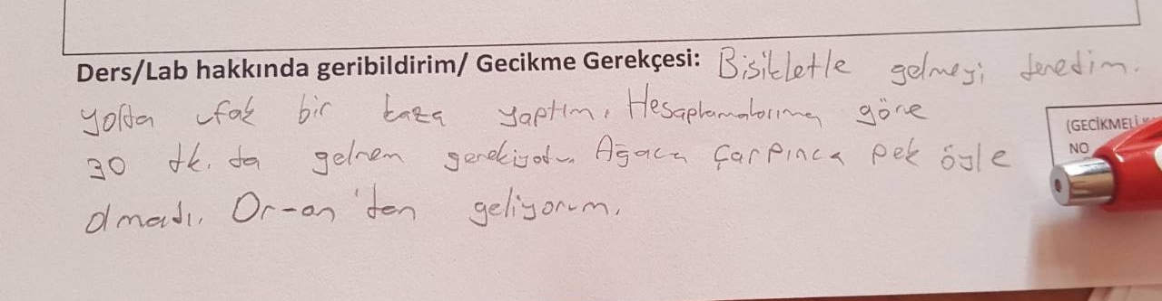
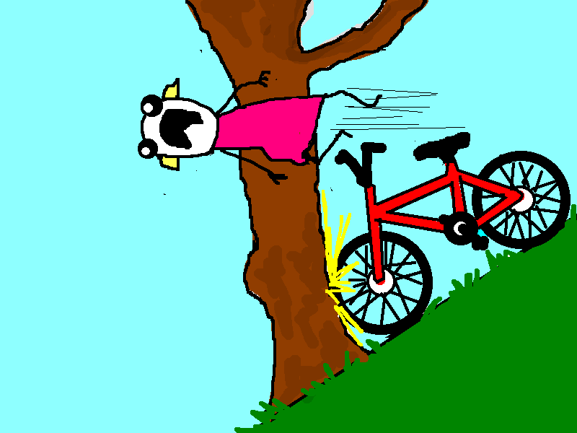
Ağaca çarpan öğrenci
Bisikletle geliyorsanız, ağaca çarparak gecikme sürenizi de hesaba katınız.
2017-2018 Güz Döneminde derse geç gelen bir öğrencinin uygulama kağıdından

Slide 53
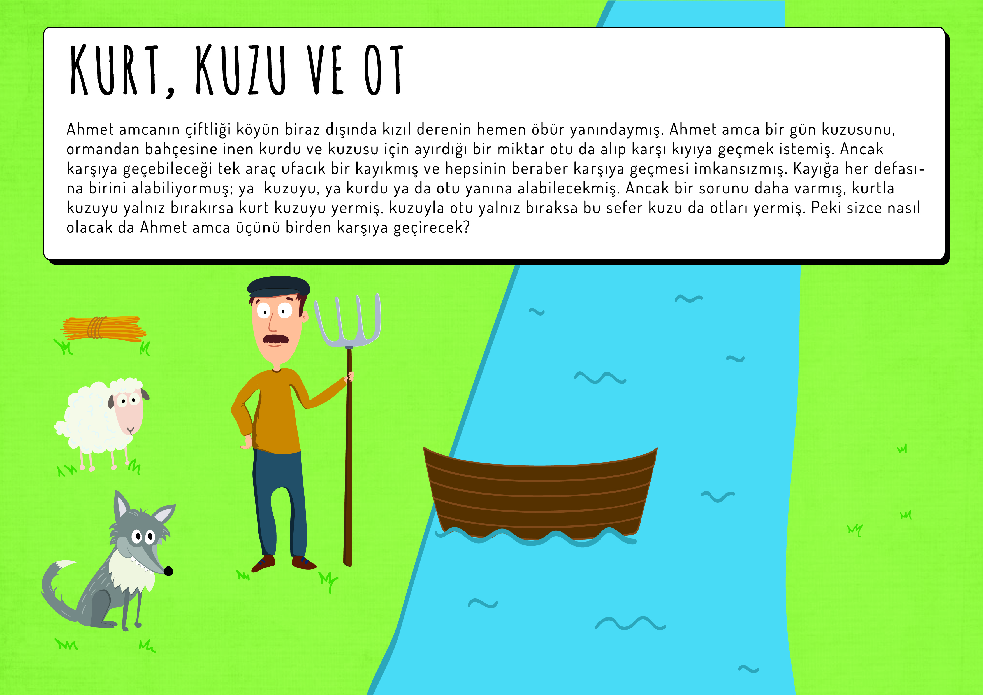
Çözüm algoritmasını bulalım.

Slide 54
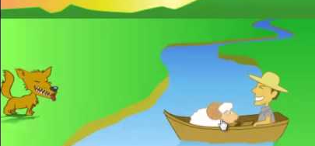
Algoritma kavramı
Bilgisayardaki bir işlemin gerçekleştirilmesinde izlenecek adımlar dizisine de algoritma denilmektedir.

Slide 55
Sözde kod
Sözde kod(pseudo code) , belirli bir programlama diline bağlı kalmaksızın algoritmanın ifade edilmesinde kullanılan koddur.
Başla
sayac=0
sayac=sayac+1
Yaz sayac
Dur
EKRANA 1 YAZDIRIR.

Slide 56
Aşağıdaki algoritma ne iş yapmaktadır?
Başla
sayac=0
Bir sayı gir. (sayi)
Eğer sayi=0 ise Git 7
Eğer mod(sayi,2)=0 ise sayac=sayac+1
Git 3
Yaz sayac
Dur
Klavyeden 0 girilene kadarki sayılar arasından kaç tanesinin çift olduğunu sayıp, 0 girildiğinde ekrana yazdırır.

Slide 57
Anlayamadığınız yerleri bizlere sorunuz.
2.ders sonu

Slide 58
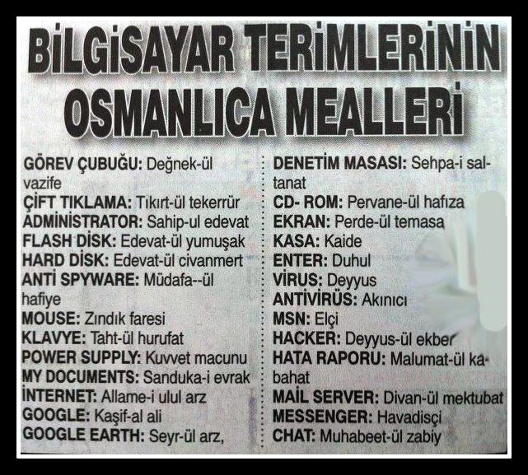
Bunu biliyor musunuz?

Slide 59
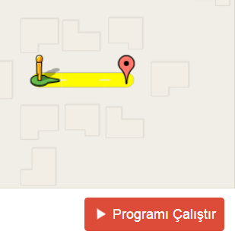
Blockly ile alıştırmalar yapalım
Algoritmik düşüncenizi sınamak ve geliştirmek için
https://blockly-games.appspot.com/

Slide 60
Derse devam koşulu
  Her ders yoklama alınır. (“Ders” tanımı=>50 dakikalık süreç – 1 günde 1 şubede 2 ders yapılır.)
  Dersin 10. dakikasından sonra fotoğraf çekilir. Fotoğraf çekilirken makineye bakınız.
    Yoklamaya imza atmayı unuttuğunuzda, size yoklama gelmediğinde vs. fotoğraf işe yaramaktadır.
  Dersin yarısından fazlasını kaçırmış olan öğrenci o derse katılmamış sayılır.
  Devam koşulu: Kuramsal derslerin %70'ine ve uygulamalı derslerin %80'ine katılmak gerekir. Devam koşulunu sağlayamayan öğrenci U notu alır, dönem sonu sınavına girmez. Daha önce dersten U harici bir not almış öğrencide devam koşulu aranmaz.

Slide 61
Derse devam koşulu
Dersten daha önceden U harici bir not almış öğrenciler devam koşulunu sağlamış sayılır.
%70
%80
Kuramsal dersler katılımı
Uygulamalı ders katılımı

Slide 62
Derse devam koşulu
Yoklamada başkasının yerine imza atmak önemli bir suçtur.
Bu şekilde davrananları lütfen bize bildiriniz.
Disiplin soruşturması başlatılmasına yardımcı olan bir öğrencinin ihbarı
kabaca şu şekildeydi:
Hocam merhaba,
01.02.2017 tarihinde bil 141 dersinde bir arkadaşın derste olmayan bir arkadaşı yerine de imza atıp alıştırma kağıdı doldurduğuna şahit oldum. Numaraları AAA ve BBB idi. Böyle bir şeye tahammül edemedim. Umarım siz de gerekeni yaparsınız.

Slide 63
Derse devam koşulu
TOBB EKONOMİ VE TEKNOLOJİ ÜNİVERSİTESİ LİSANS EĞİTİM-ÖĞRETİM VE SINAV YÖNETMELİĞİ
Ders ve uygulamalara devam
MADDE 10 – (1) Öğrenciler, Senato tarafından belirlenen esaslar çerçevesinde, kayıtlı oldukları her türlü ders, uygulama, laboratuvar, proje ve bunların gerektirdiği sınav ve diğer akademik çalışmalar ile Üniversite tarafından belirlenen dönemlerde Ortak Eğitim Programına katılmakla yükümlüdür.
(2) Rapor, disiplin cezası ve benzeri gerekçeler derse devamsızlığın mazereti olarak kabul edilmez.
(3) Gençlik ve Spor Genel Müdürlüğü ile Türkiye Üniversite Sporları Federasyonu Başkanlığınca düzenlenen ulusal ve uluslararası turnuvalarda Üniversiteyi temsil eden sporcu öğrenciler turnuva tarihlerinde görevli izinli sayılırlar. Öğrencilerin bu kapsamda izinli sayıldıkları günler devamsızlıktan sayılmaz; izinli oldukları tarihlerde yapılan sınavlar fakülte yönetim kurulu kararına istinaden öğretim elemanının belirlediği usulde telafi edilir.
(4) İlgili fakülte yönetim kurulunun önerisi üzerine Üniversite Yönetim Kurulu kararıyla, öğrencilerin, Üniversiteyi ulusal ve uluslar arası düzeyde temsil etmek üzere katıldıkları konferans, kongre, yarışma, kültürel ve sanatsal faaliyetler nedeniyle bir dönem içinde (hazırlık sınıfında bir yarıyıl) izinli sayıldıkları sürelerin bir haftaya kadarki kısmı devamsızlıktan sayılmaz. Bu öğrencilerin, izinli oldukları tarihlerde yapılan sınavlar öğretim elemanının belirlediği usulde telafi edilir.
http://mevzuat.basbakanlik.gov.tr/Metin.Aspx?MevzuatKod=8.5.15287&MevzuatIliski=0&sourceXmlSearch=

Slide 64
Ders içi alıştırmalar
  Derslerin çoğunda alıştırma yapılır.
  Derslerin başında alıştırma kağıdı dağıtılır ve dersin sonunda bu kağıtlar geri toplanır ve değerlendirilir. Bu alıştırmalar genelde, hızla notlandırılır ve bir sonraki hafta size geri dağıtılır.
  BAZI DERSLERE BAŞKA ŞUBEDE GİRME: Başka şubede derse girebilirsiniz ancak bu durumda her ders için 10 puan kırılır.
    Aynı derse pekiştirme amaçlı başka şubede 2.kez girmek isteyen öğrenciler hangi dersteki alıştırmaları geçerli sayılsın istiyorlarsa bunu aynı gün ya da en geç ertesi gün belirtirler. Aksi takdirde ilk katılımları geçerlidir.
  DERSE GEÇ KATILIM: 10.dakikadan(fotoğraf çekildikten) sonra derse gelen öğrencilerin ilgili ders alıştırmasından 50 puan kırılır. Derse 25 dakikadan daha fazla geciken öğrenci o derse ait alıştırmadan puan alamaz. İlgili saate başka şubede girip 90 üzerinden puan alabilir.
    Sınava yetişme vs. gerektiğinde (önceden izin alınız) dersten maksimum 10 dk. erken çıkabilirsiniz. Ancak siz gittikten sonra alıştırma yapılırsa puan kaybedersiniz. Ayrıca bir puan kırılmaz.

Slide 65
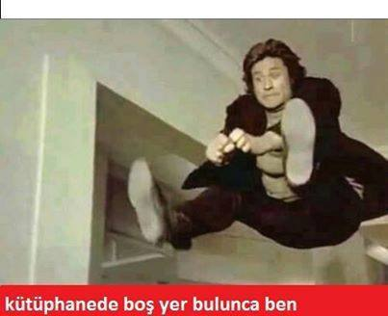
Ders içi alıştırmalar
Tüm öğrencilerin derslerine mümkün olduğunca kendi şubelerinde girmeleri önemlidir.
Kendi şubesi dışında derse girmek mümkündür ancak ilgili ders alıştırması 90/100 üzerinden değerlendirilir.
  Dersler paralel gider. Örn. tüm şubelerde aynı haftanın üçüncü ders saatinde(50 dakikalık süreç) aynı konu işlenir.
BİL141 SINIFIMDA YER BULUNCA BEN

Slide 66
Ders içi alıştırmaların telafisi
  Kaçırılan derslere ait alıştırmalara iki türlü telafi söz konusudur:
    Öğrenci başka şubedeki ilgili derse girerek kısmi (90/100 üzerinden) telafi yapabilir.
    Dönem sonunda alıştırmalardan alınabilecek maksimum puanın %69,5’inden fazlasını toplamış öğrencilere 800 puan eklenecektir.
      Örneğin dönem boyunca 60 ders yapılmışsa, tüm derslere giren ve tüm alıştırmalardan tam puan alan bir öğrenci ders içi alıştırmalardan 6000 puan toplamış olur ve %10 üzerinden %10 alır. Dönem boyunca 4600 puan toplamış olan öğrenci (%69,5 – 4170 puandan daha fazla topladığı için) ise 800 puan eklenince 5400 puan toplamış sayılır ve %10 üzerinden %9 alır.
      Bu şekilde bazı nedenlerle alıştırmalardan puan kaybetmiş veya alıştırma kaçırmış öğrenciler yine de ders içi alışmalara ait %10 puanın tamamını alabilirler.
        Lisans Yönetmeliği Madde 10’da geçen “öğretim elemanının belirlediği usulde telafi edilir” ifadesi gereğince spor müsabakası vs. gereği alıştırma kaçıran öğrenciler de bu 800 puan ile eksiklerini telafi edeceklerdir.
        Ekle-sil haftasında derse katılan öğrenciler de eksiklerini bu 800 puan ile telafi edeceklerdir. Henüz derse kayıtlı olmayan öğrenciler de derslere ve alıştırmalara katılabilirler ve katılmaları beklenmektedir.

Slide 67
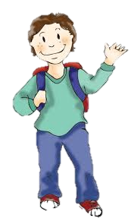
Ders içi alıştırmalar
Ders başında alıştırma kağıtları dağıtılırken sadece kendinize alıştırma kağıdı alın. Gecikmeli gelecek olanlar için ayrı bir kağıt verilir.
Derse geç gelenler, dersi hiç bölmeden sessizce yerlerine geçsinler, tahtanın yanına gelip alıştırma kağıdı istemesinler, ilk alıştırma vakti geldiğinde alıştırma kağıdı istesinler.
Derse geç gelenler, kaçırdıkları alıştırmaları boş bıraksınlar.

Slide 68
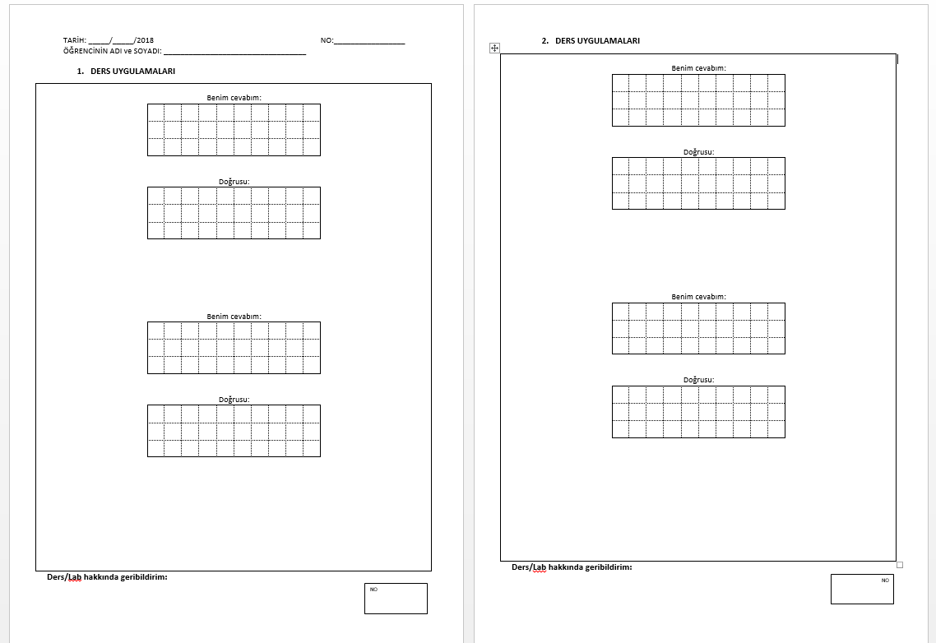
Alıştırma Kağıdı nedir?

Slide 69
Ders numarası nedir?
Ders numarası, öğrenci numaranız değildir.
Ders numarası, her öğrenciye özel Bil141 dersi kapsamında atanan 3 basamaklı bir numaradır.
Ders numaranız dönem başında okul e-posta adresinize gönderilir. Bu numarayı notlarınızın gizliliği açısından kimseyle paylaşmanızı öneriyoruz.
Ders numaranızı alıştırma kağıtlarınızda, ödevlerinizde, sınav yerlerinizin duyurulmasında, sınavda, sınav kağıdınıza bakmaya geldiğinizde, notlarınızın duyurulmasında… kullanıyoruz.

Slide 70
Alıştırma Kağıtlarındaki 5 boşluk
Alıştırma kağıtlarınızda 5 tane boşluk bulunmaktadır.
  Ön sayfa sol üst: Tarih
  Ön sayfa sol üst: Adı ve Soyadı (ikisi de)
  Ön sayfa sağ üst: Ders no
  Ön sayfa sağ alt: Ders no
  Arka sayfa sağ alt: Ders no
Bu boşluklar onlarca alıştırma kağıdının değerlendirme aşamasında kolay tasnifi ve size geri döndükten sonra sizin alıştırmaları tarihsel olarak sıralayabilmeniz için vardır.

Slide 71
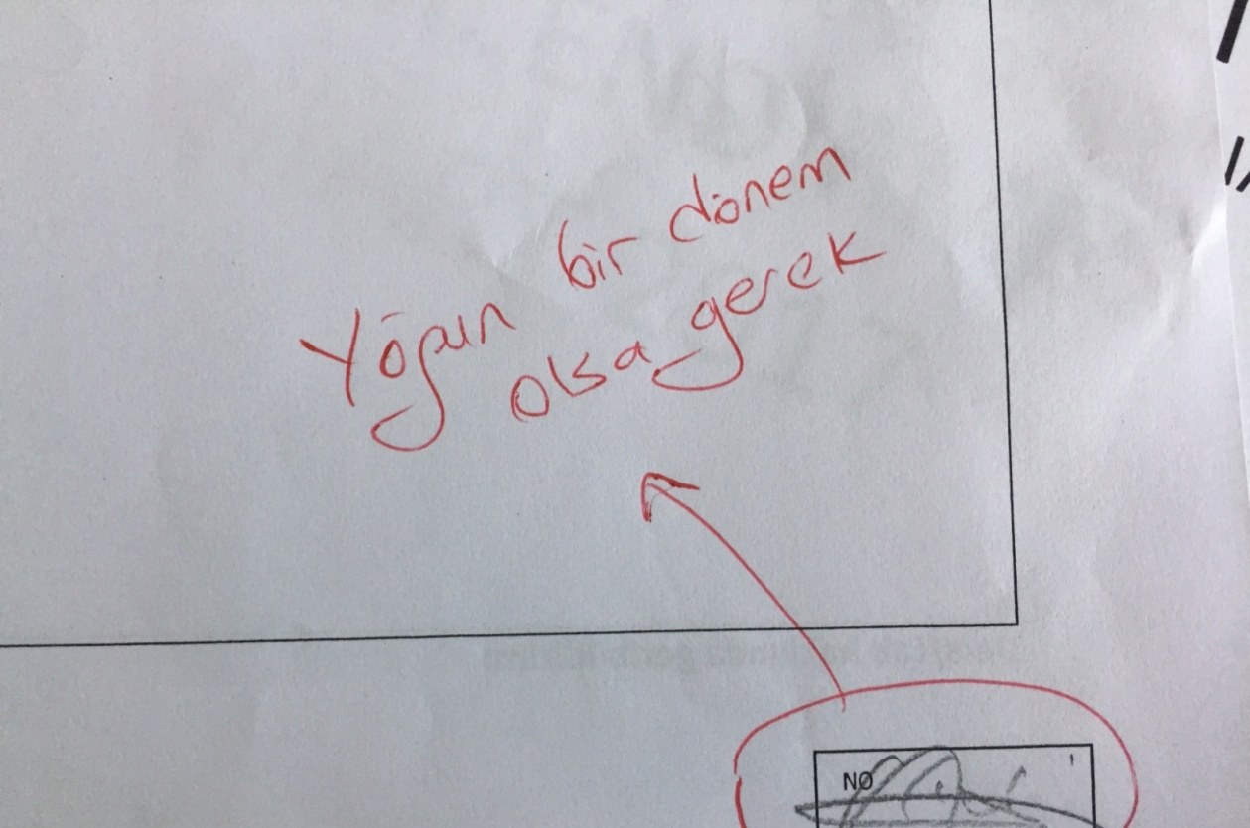
Boşlukları dikkatlice doldurunuz.
Eksik/Yanlış doldurduğunuz kısımlar alıştırma kağıtlarının hızlıca değerlendirilmesini zorlaştırabilmekte ve karışıklığa yol açabilmektedir.

Slide 72

Bir alıştırma sorusu örneği
#include <stdio.h>
int main()
{
int caliskan = 10;
caliskan/=4;
caliskan*=caliskan*caliskan;
printf("%d saat calisti", ++caliskan);
return 0;
}
Ekranda bu işareti gördüğünüzde sorunun bir alıştırma sorusu olduğu anlaşılır. Bu tür sorularda ekran çıktısını kağıdınızdaki “Benim cevabım” kısmına kodlarsınız.

Slide 73
Alıştırma kağıtlarındaki çıktı kutuları
#include <stdio.h>
int main()
{
int caliskan = 10;
caliskan/=4;
caliskan*=caliskan*caliskan;
printf("%d saat calisti", ++caliskan);
return 0;
}
9 |  | s | a | a | t |  | c | a | l
i | s | t | i | .
Alıştırmalarda ve sınavlarda çıktı sorularında cevabınızı mutlaka kutular içerisine yazınız.
Kutulara sığmama olursa ek kutu çizip cevabınızı yazınız.
Kutu haricinde yazdığınız cevaplar değerlendirilmeyebilir.
DERS SLAYTLARI ARASINDA TAHTADA BÖYLE BİR KOD ÇIKIP EKRAN ÇIKTISI
ÇÖZÜMÜNÜ ALIŞTIRMA KAĞIDINA YAZMANIZ İSTENEBİLİR.

Slide 74
Alıştırma kağıtlarındaki çıktı kutuları
Alıştırmalar katı bir şekilde değerlendirilir: 1 hata bile sorunun puanının tamamını/yarısını götürebilir. Cevaplarınızdaki her karakteri(harf, sayı, nokta, boşluk, virgül…) bir kutucuğa denk gelecek şekilde ayrı ayrı kodlayınız. Örneğin, cevap 12 ise bunu tek kutucuk içine yazmanız size puan kaybettirebilir.
Cevap kutucuklarına ek kutucuk eklemek gerekiyorsa ekleyiniz. Kutucuklar harici yerlere yazılmış cevaplarınız değerlendirme dışı kalabilir.
Nokta, virgül, boşluk gibi detaylara özen gösteriniz.
Kutucuklara sığmama olursa ilgili yöne ek kutucuklar çizip cevabınızı yazınız.

Slide 75
Alıştırmalarda “Doğrusu” Yöntemi
Derste işlenen alıştırmaların genelde çözümleri de sizinle paylaşılır (nadiren de olsa paylaşılmayabilir).
ASLA orijinal çözümünüzü (yanlış da olsa) silmeyin.
  Derste verileni “Doğrusu” diyerek yanına not aldığınızda da alıştırmadan (kendi çözümünüz yanlış bile olsa) TAM puan alırsınız.
  Buradaki amaç aynı hatayı sınavda yapmamanızdır!
    Geçtiğimiz dönemlerden birinde printf(“(12)”); gibi bir çıktıyı alıştırmada görmemize rağmen sınavda (12) yerine 12 olarak yazdıran öğrenciler oldu.
  Bu amaca yönelik olarak “Şuraya dikkat et!”, “Şuraya çalış!” gibi kendinize yönelik notlar da düşebilirsiniz.

Slide 76
Alıştırma kağıtlarının toplanması ve geri dağıtılması
Alıştırma kağıtlarınızı ders sonunda, ders numaranızın son iki basamağına göre uygun bölmenin altına bırakıyorsunuz.
Genelde kısa sürede (aynı hafta ya da bir sonraki hafta) dersin başında size geri dağıtılır.
Alıştırma kağıdınızı size dağıtılan destenin içinde bulamazsanız (örn. bir önceki derse aynı şubede girmemişseniz) odama gelip kağıdınızı alabilirsiniz.
X00-X19 | X20-X39 | X40-X59 | X60-X79 | X80-X99
405,117,804
463,760,174

Slide 77
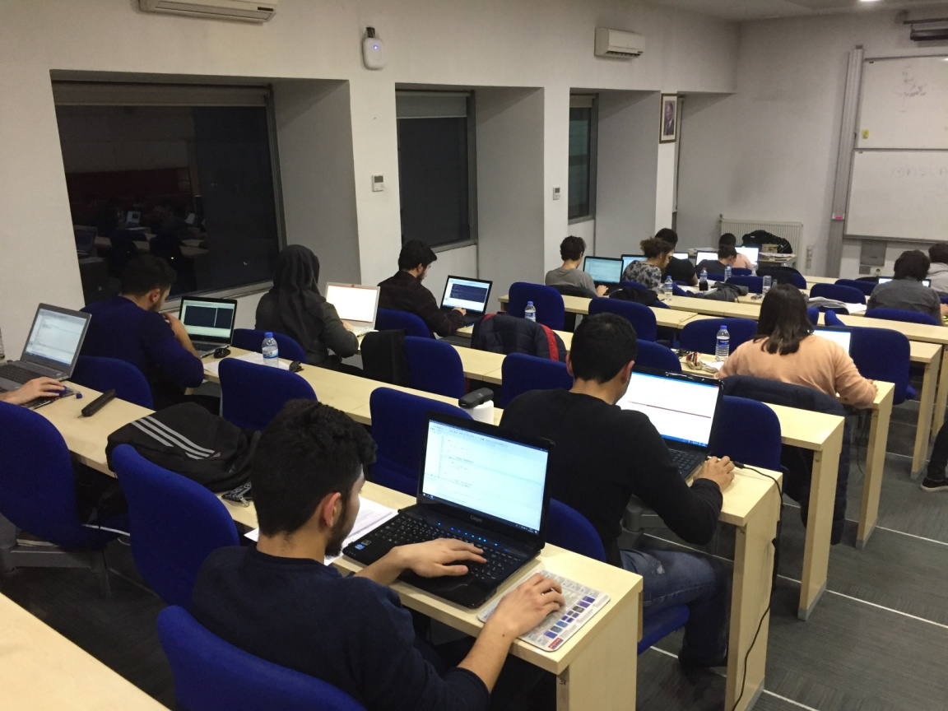
Uygulamalı Dersler
Uygulamalı derslerin tarihlerini Piazza’dan(Zaman Çizelgesi) takip etmeli ve bu derslere bilgisayarlarınızla gelmelisiniz.
Bu derslerde sizden istenen kodu bilgisayarınızda yazar, takıldığınız yerlerde asistanlara sorularınızı sorar ve ders sonunda kodlarınızı bize iletirsiniz.

Slide 78







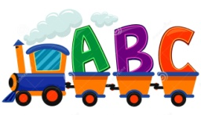



Yol Haritası
algoritma
değişken
veri giriş-çıkış
koşul
fonksiyon
dizi -dizgi
döngü
özyineleme
işaretçi
yapı
komut ekranı

Slide 79
Hatırlatma: Algoritma kavramı
Bilgisayardaki bir işlemin gerçekleştirilmesinde izlenecek adımlar dizisine de algoritma denilmektedir.

Slide 80
Hatırlatma: Aşağıdaki algoritma ne iş yapmaktadır?
Başla
sayac=0
Bir sayı gir. (sayi)
Eğer sayi=0 ise Git 7
Eğer mod(sayi,2)=0 ise sayac=sayac+1
Git 3
Yaz sayac
Dur
Klavyeden 0 girilene kadarki sayılar arasından kaç tanesinin çift olduğunu sayıp, 0 girildiğinde ekrana yazdırır.

Slide 81
Aşağıdaki algoritma nasıl bir çıktı verir?
Başla
sayac=0
Eğer sayac>4 ise Git 7
sayac=sayac+1
Yaz sayac
Git 3
Dur
EKRANA
1 2 3 4 5
YAZDIRIR.
(Neden 5’i de yazdırıyor?)

Slide 82
Bu algoritmanın ekran çıktısı nedir?
başla
sayac=0
sayi=1
Eğer sayi > 100 ise git 8
Eğer sayi mod 5 = 0 ise sayac=sayac+1
sayi=sayi+1
Git 4
Yaz sayac
Dur
Bu algoritma [1-100] aralığında 5 in katı olan sayıların adedini sayar.
2 | 0

Slide 83
Anlayamadığınız yerleri bizlere sorunuz.
3.ders sonu

Slide 84

Scratch hakkında…
Programlamaya ısınmak için kısa süreli
kullanacağımız bir dildir.
https://scratch.mit.edu/ adresinden erişilir.
MIT Üniversitesi tarafından geliştirilmiş, ücretsiz, görsel bir programlama dilidir.
İnternette Scratch’i hızlıca öğrenmenizi sağlayacak birçok kaynak bulabilirsiniz.

Slide 85
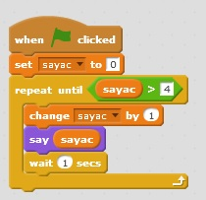
Bir algoritma ve Scratch ile kodlanması
Başla
sayac=0
Eğer sayac>4 ise Git 7
sayac=sayac+1
Yaz sayac
Git 3
Dur
https://scratch.mit.edu/
ile bu algoritmayı kuralım.

Slide 86

Sayı tutma oyunu…
1ile 100 arasında bir sayı tutun…
Ve şimdi bırakın.
Şimdi arkadaşınızın tuttuğunu varsayalım ve sizin bilmeniz gereksin. Tahminlerle sayıyı bulacaksınız, arkadaşınız da “in” ve “çık” diyecek…
Nasıl bir algoritma izlersiniz?

Slide 87
Algoritma – Kabaca ifade edilmiş
Örnek: Sayı tahmin oyunu
Adım 1: Sayı tahmini yapılacak sayı aralığını belirleyin. Arkadaşınız aklında bir sayı tutsun. Siz de bir tahminde bulunun.
Adım 2: Arkadaşınız tuttuğu sayının daha büyük olduğunu söylerse Adım 3’e, daha küçük olduğunu söylerse Adım 4’e, sayıyı doğru tahmin ettiğinizi söylerse Adım 5’e geçin.
Adım 3: Bir önceki tahmininizden daha büyük bir tahminde bulunun. Adım 2’ye geçin.
Adım 4: Bir önceki tahmininizden daha küçük bir tahminde bulunun. Adım 2’ye geçin.
Adım 5: Sayı doğru tahmin edildi. Algoritma sonlandı.
açık değil

Slide 88
Algoritma
Bu problemin doğru ve hızlı bir şekilde çözülmesini sağlayacak daha açık bir algoritma yazabilir miyiz?
Sayı tahmin oyununda sayı aralığı 0 – 10 da olsa…
Sayı tahmin oyununda sayı aralığı 0 – 100 de olsa…
Sayı tahmin oyununda sayı aralığı 0 – 1000000 da olsa…
geçerli olacak bir algoritma yazabilir miyiz?

Slide 89
Algoritma – Sayı Tahmin Oyunu Optimal Çözüm
Adım 1: Sayı tahmin aralığını belirleyin (x – y arası). Arkadaşınız aklında bir sayı tutsun. İlk tahmininiz (x+y)/2 olsun.
Adım 2: Arkadaşınız tuttuğu sayının daha büyük olduğunu söylerse Adım 3’e, daha küçük olduğunu söylerse Adım 4’e, sayıyı doğru tahmin ettiğinizi söylerse Adım 5’e geçin.
Adım 3: x = (x+y)/2 olarak güncelleyin. Yine (x+y)/2 tahmininde bulunun. Adım 2’ye geçin.
Adım 4: y = (x+y)/2 olarak güncelleyin. Yine (x+y)/2 tahmininde bulunun. Adım 2’ye geçin.
Adım 5: Sayı doğru tahmin edildi. Algoritma sonlandı.

Slide 90
Algoritma – Sayı Tahmin Oyunu Optimal Çözüm
Örnek Oyun:
Sayı aralığı 0 – 100.000 olsun. X = 0, Y = 100.000
Arkadaşınızın aklında tuttuğu sayı = 57.225
1: 50.000 (x=0, y=100.000)
2: 75.000 (x=50.000, y=100.000)
3: 62.500 (x=50.000, y=75.000)
4: 56.250 (x=50.000, y=62.500)
5: 59.375 (x=56.250, y=62.500)
6: 57.812 (x=56.250, y=59.375)
7: 57.031 (x=56.250, y=57.812)
8: 57.421 (x=57.031, y=57.812)
9: 57.226 (x=57.031, y=57.421)
10: 57.128 (x=57.031, y=57.226)
11: 57.177 (x=57.128, y=57.226)
12: 57.201 (x=57.177, y=57.226)
13: 57.213 (x=57.201, y=57.226)
14: 57.219 (x=57.213, y=57.226)
15: 57.222 (x=57.219, y=57.226)
16: 57.224 (x=57.222, y=57.226)
17: 57.225 (x=57.224, y=57.226) --- Sayı Bulundu! ---

Slide 91
Bul bakalım kaç tuttum?
Aşağıdaki tablodaki boş kısımları dolduralım. (Az önce gördüğümüz algoritmayı kullanarak)
Tahmin sayısı | 1 ila maksimum kaç arasındaki aralıktaki sayıyı bulabiliriz?
1
2
3
4
5

Slide 92
Bilgisayarlarda Veriler ve Veri Türleri
Bit/Bayt Kavramı
Bit, bir bilgisayarın hangi tabanda çalışıyorsa o tabana ait bir basamağını ifade eder.
Günümüz bilgisayarları ikilik tabanda çalışmaktadır ve bir bit yalnızca iki değer alabilir: 0 ve 1.
Bayt ise 8 bitten oluşmaktadır (8-bit).

Slide 93

Bilgisayarlarda Veriler ve Veri Türleri
Bit/Bayt Kavramı
Bir veri türünün büyüklüğü bit/bayt cinsinden ifade edilir. Örneğin 1 bayt’lık bir veri türü 2⁸ = 256 farklı değer alabilir. Bir veri türünün ifade edildiği miktar ne kadar büyükse o kadar fazla ifade gücü vardır.
Örneğin Kırmızı-Yeşil-Mavi renk tonları için yalnızca 1-bit kullanılırsa sadece 8 rengi (Kırmızı için 2, Yeşil için 2, Mavi için 2 farklı renk, toplamda 2³ = 8) ifade edebiliriz.

Slide 94
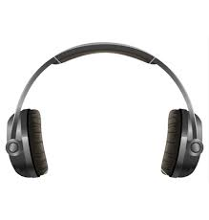
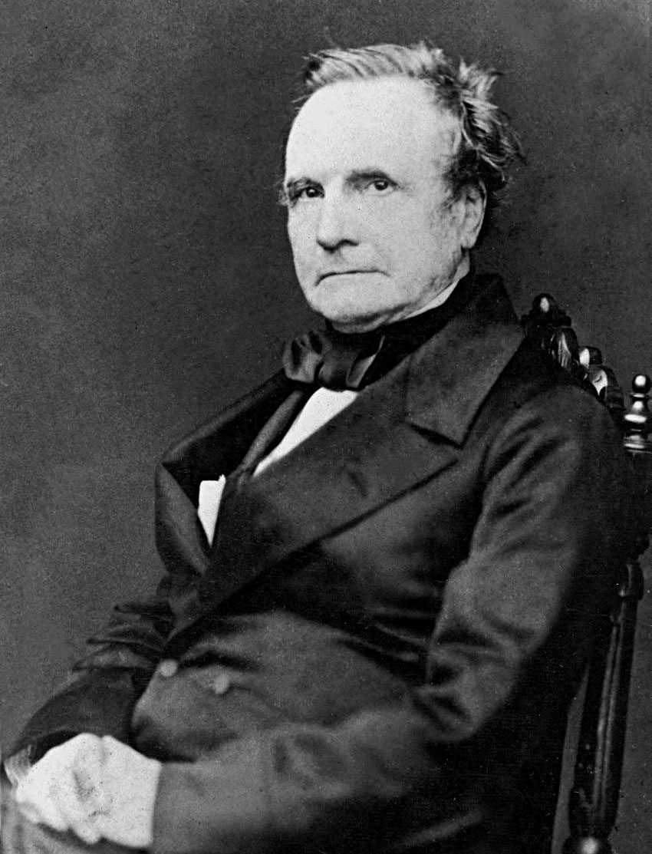

Bunu biliyor muydunuz?
Charles Babbage
Bilgisayarın babası olarak bilinir.
İlk otomatik mekanik bilgisayar fikrini önerdiği zaman
1837
yılıydı.
Notes:
His machine was never built due to funding situations. In 1910 his youngest son built a portion of his machine and did some set of operation. In June of1991, the London Science Museum completed the Difference Engine No 2 for the bicentennial year of Babbage's birth and later completed the printing mechanism in 2000.

Slide 95
Bilgisayarlarda Veriler ve Veri Türleri
Adresler
Adresler, bilgisayarlarda tanımlanmış bellek alanlarıdır. İşlemciler bu adresleri işleyebilecek kapasitede olmalıdır. Örneğin 32-bit işlemciye sahip bir bilgisayarda 64-bit adresleme kullanamazsınız.
Adresler genellikle 1-byte’lık alanlardan oluşur. Ancak işlemcilerin adresleri nasıl anlamlandırıp işleyecekleri işlemcilerin kapasitelerine bağlıdır. 32-bitlik bir işlemci 4-byte’lık verileri işlemektedir ve 4 byte’lık adres alanlarını kullanmaktadır.

Slide 96
Bir C Programının Anatomisi
----------------------------
program header comment (optional)
preprocessor directives (if any)
int main ( )
{
  declaration(s)
executable statement(s)
return 0 ;
}

Slide 97
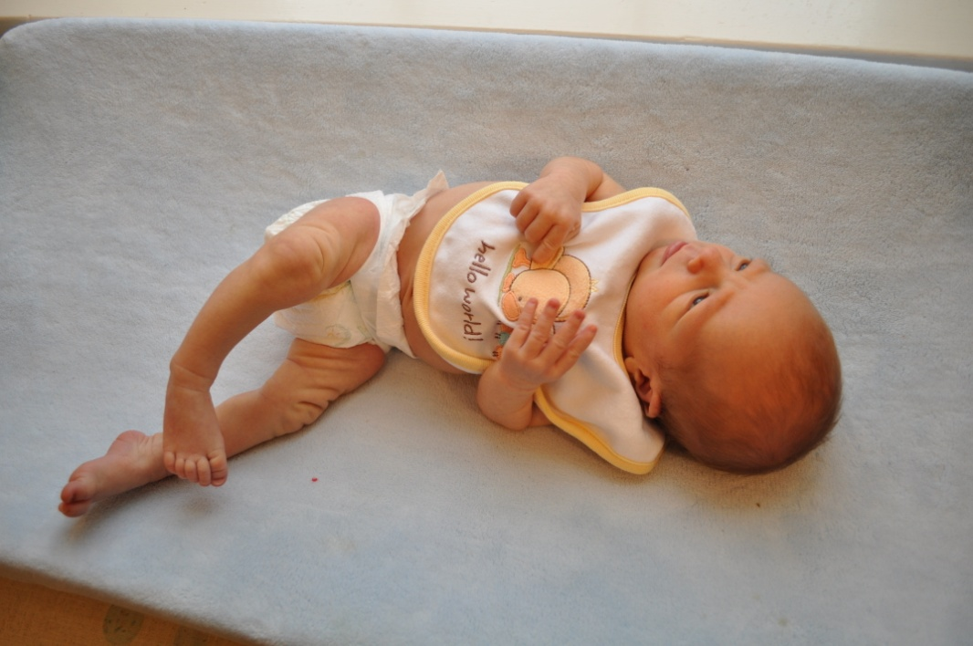
“Merhaba dunya!” – ilk programımız
Notes:
1. Ders arası

Slide 98
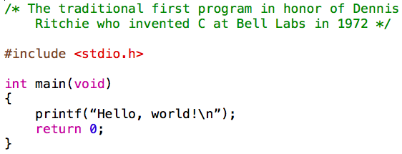
Hello, World! kodu
void hiçbir şey anlamındadır.
Boş bırakmaya denktir.
Bu kodu (yorum kısmı hariç) bir kağıda, ekrana bakmadan yazabilecek olmalıyız.

Slide 99
Alıştırma
Ekrana şunu yazdıran bir kod yazalım.
Merhaba Dunya.
Bugunku ders guzel gidiyor.
C ogrenmek zevkliymis.

Slide 100
Uygulama
Aşağıdaki komut ekrana ne yazdırır?
printf(“merhaba\naber?”);
m | e | r | h | a | b | a
a | b | e | r | ?

Slide 101
Anlayamadığınız yerleri bizlere sorunuz.
4.ders sonu

Slide 102
Hatırlatma: Hello, World! kodu
void hiçbir şey anlamındadır.
Boş bırakmaya denktir.
Bu kodu (yorum kısmı hariç) bir kağıda, ekrana bakmadan yazabilecek olmalıyız.
Birlikte tahtaya yazmayı deneyelim.

Slide 103

Hello, World!: Noktalı virgülü unutmak yok!
;
İnsan dilinde cümle sonuna nokta konulur…
…bilgisayar dilinde ise noktalı virgül.

Slide 104
Hello, World!: Yorum nasıl yazılır?
•A comment. A common programming style is to put
the program header comment at the beginning
•Anything within the starting symbol pair /*
and the ending symbol pair */ is ignored by
the compiler. These symbols and symbol // for
one-liner comments are called comment delimiters
•Serves as documentation for the human reader
of the program.

Slide 105
Hello, World!: Yorum nasıl yazılır?
// -> ilgili satırı yorum yapar.
/* -> Yorum kısmı başlangıç
*/ -> Yorum kısmı son
Yukarıdaki ifadeleri kullanarak
// isterseniz tek satırı yorum yapabilirsiniz.
/* ya da
birçok satırı yorum
yapabilirsiniz.
*/
Derleyici bu satırları kod harici sayar ve derleme yaparken değerlendirmeye almaz.

Slide 106
Hello, World!: Kütüphane dosyası nasıl eklenir?
•Preprocessing directives: lines that begin with a #.
•#include directive causes the preprocessor to include
a copy of standard header file stdio.h at this point
in the code
• The angle brackets indicate that this file is to be
found in the “(system dependent) usual places”
•stdio.h: contains information about the printf ()
function
Notes:
Stido.h in UNIX is in /usr/include
C:\Program Files\ CodeBlocks\include\stdio
/Applications/Xcode.app/Contents/Developer/Platforms/MacOSX.platform/Developer/SDKs/

Slide 107
Hello, World!: Main fonksiyonu nedir?
•Every program has a function named “main” where
execution begins.
•A function declaration has the following general form:
return_type function_name(argument list)
keywords

Slide 108
Hello, World!: Main fonksiyonun ilk satırı hk.
keywords
• The keyword “int” indicates that the main function
returns an integer value. Upon normal execution
0 will be returned. Any nonzero value indicates
that “main” has been unsuccessful.
• The keyword “void” indicates that the “main”
function receives no parameter from the OS.

Slide 109
Hello, World!: Süslü parantezlerin kullanımı
•A left brace begins the body of each function
• A corresponding right brace must end the function
Braces are also used to group statements together
• Common programming style: place these braces
on separate lines at the left margin
• Matches the left brace above
•
Ends the function main()

Slide 110
Uygulama
Aşağıdaki komutlar ekrana ne yazdırır?
  printf(“1”); // printf(“2”);
  printf(“3”); /* printf(“4”);
  printf(“5”); */ printf(“6”);
1 | 3 | 6

Slide 111

ÖĞRENCİ GÖRÜŞLERİ
Dersi alan öğrencilerin paylaştığı deneyimler…

Slide 112
Yorumlar
Bölüm derslerimde Cplex ile optimizasyon yapma, Arena ile simülasyon oluşturma, Access'te veritabanı oluşturma gibi pek çok proje hazırladım. Hepsi de algoritma mantığı içermekteydi. Bu dersleri almış bir Endüstri Mühendisliği öğrencisi olarak [bu ders] ile bu mantığı daha iyi oturtmanın alanımda bana katkı sağlayacağının farkındayım.
Endüstri Mühendisliği Bölümü 4.sınıf öğrencisi

Slide 113
Hello, World!: printf fonksiyonu nedir?
printf() (pronounced “print-eff”)
• A function from the C standard library that prints
on the screen
• Needs the header file stdio.h to provide the function
prototype to the compiler
• Note that any function should be declared before
they are used
• Function prototype: function declaration syntax
• Tells the compiler the number and type of arguments
and the type of the value that is to be returned by the
function

Slide 114
Hello, World!: printf fonksiyonu nedir?
• Here the function printf() is called, or invoked, with a
single argument, the string “Hello, world!\n”
• A string constant in C is a series of characters
surrounded by “ ”
• The two characters \n at the end of the string
represent a single character called newline
• A newline character is a nonprinting character; its
effect is to advance the cursor to the beginning of the
next line.
• All declarations and statements in C end with
semicolon (;)
Notes:
Double quotes “ “

Slide 115
Hello, World!: Kod akışı ve return 0; komutu
C’de kod yukarıdan aşağı doğru akar!
return komutu, içinde bulunduğu fonksiyonu sonlandırır.
Şu an için sadece main fonksiyonunu görüyoruz.
main fonksiyonu içerisinde return komutu nerede görülürse, main fonksiyonu(dolayısıyla da kodun tamamı) o an sonlanır.
Neden return 141 değil de return 0?
  main’in 0 dönmesi kodun başarılı şekilde sonlandığına işaret olarak kabul edilmiştir. Böylece işletim sistemine vs. kodun sonlanmasında bir anormallik olmadığını, kontrollü şekilde sonlandığını dile getirmiş oluyoruz.

Slide 116
Hello, World!: return komutu ne işe yarar?
•Because function main() returns an integer value,
there must be a statement that indicates what
this value is.
• The statement “return 0;” indicates that main() returns
a value of zero to the operating system.
• Nonzero values are returned to tell the OS that main() has been unsuccessful.
return 0 koymazsak da program çalışır.
Notes:
2 saatin sonu

Slide 117
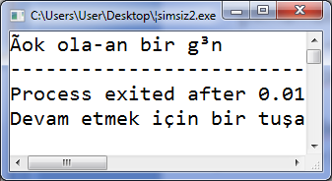
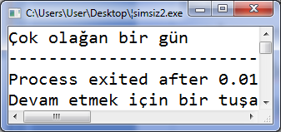
Türkçeye özgü karakterlerin ekrana düzgün yazdırılması
Normalde Türkçeye özgü ç, ğ, ü gibi karakterler ekranda düzgün çıkmamaktadır.
#include <locale.h>
Şeklinde locale kütüphanesini ekleyip main’in içinde
setlocale(LC_ALL,"Turkish");
Şeklinde bir komutla ayarlama yaparsanız,
Türkçe karakterleri de ekrana yazdırabilirsiniz.
ANCAK, bu durumda eğer kodunuz kullanıcıdan sayı istiyorsa, kullanıcı ondalık sayı girişlerini 5.2 yerine 5,2 gibi (Türkçedeki gibi) virgüllü şekilde yapmalıdır.
#include <stdio.h>
#include <locale.h>
int main()
{
setlocale(LC_ALL,"Turkish");
printf("Çok olağan bir gün");
return 0;
}

Slide 118
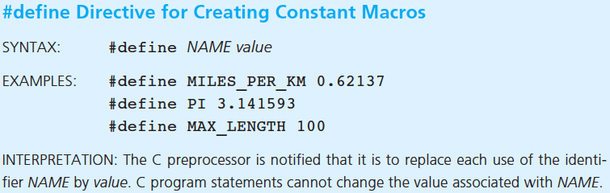
Sabit kalıplar oluşturmak: #define kullanımı
• The directive “#define” instructs the preprocessor to replace
every occurrence of the constant macro KMS_PER_MILE by 1.609.
• Constant macro is a name that is replaced by a constant value
before the program is sent to the compiler.

Slide 119
Sabit kalıplar oluşturmak: #define kullanımı
• Constant macros improve readability and make it easier to change the code.
• By convention constant macros are written in capital letters
Thanks to define, you can assign new names to frequently used functions like printf.
    #define yazdir printf
    replaces all occurences of ‘yazdir’ in your code with printf. Thus, you can create your personalized pseudo Turkish commands.
Notes:
#include <stdio.h>
#define NAME "TechOnTheNet.com"
#define AGE 10
int main()
{
printf("%s is over %d years old.\n", NAME, AGE);
return 0;
}
http://www.techonthenet.com/c_language/constants/create_define.php

Slide 120
Uygulama
Aşağıdaki kod ekrana ne yazdırır?
  #include <stdio.h>
  #define yazdir printf
  int main()
  {
  yazdir("Slm/nbr?");
  return 0;
  }
\n ile /n farklı ifadelerdir.
S | l | m | / | n | b | r | ?

Slide 121
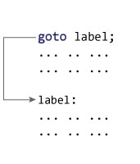
Neden goto KULLANMAMALIYIZ?
Kullanımız algoritma öğrenirken gördüğümüz “Git Adım3”e benzer, ancak biz bu sözde kodu goto harici yöntemlerle C dilinde koda dökeriz.
goto, etiketlenen kısma kodu zıplatır.
Oradan oraya zıplama ibareleri taşıyan bir kod düşünün… goto’lar ile kodunuz, anlaşılması ve geliştirilmesi çok zor bir hal alır. Oysa goto’nun C dilinde çok güzel (bkz. döngüler) alternatifleri vardır.
DİKKAT! BU DERSTE GOTO KULLANMAK ÖDEVDE, LABDA VE SINAVDA PUAN KAYBETTİREBİLİR.
Reasons to avoid goto statement
  Though, using goto statement give power to jump to any part of program, using goto statement makes the logic of the program complex and tangled. In modern programming, goto statement is considered a harmful construct and a bad programming practice.
  The goto statement can be replaced in most of C program with the use of break and continue statements. In fact, any program in C programming can be perfectly written without the use of goto statement. All programmer should try to avoid goto statement as possible as they can.
goto kullanmayın! Kullananı uyarın!

Slide 122
Değişken kavramı
What Are Variables in C?
Variables in C have the same meaning as variables in algebra. That is, they represent some unknown, or variable, value.
x = a + b
z + 2 = 3(y - 5)
Remember that variables in algebra are represented by a single alphabetic character.

Slide 123
Değişkenleri tanımlamak ve değer atamak
Initialization: Variables may be given initial values, or initialized, when declared. Examples:
int length = 7 ;
double diameter = 5.9 ;
char initial = 'A' ;
length
7
diameter
5.9
initial
'A'
! ' 'ları unutmayalım

Slide 124
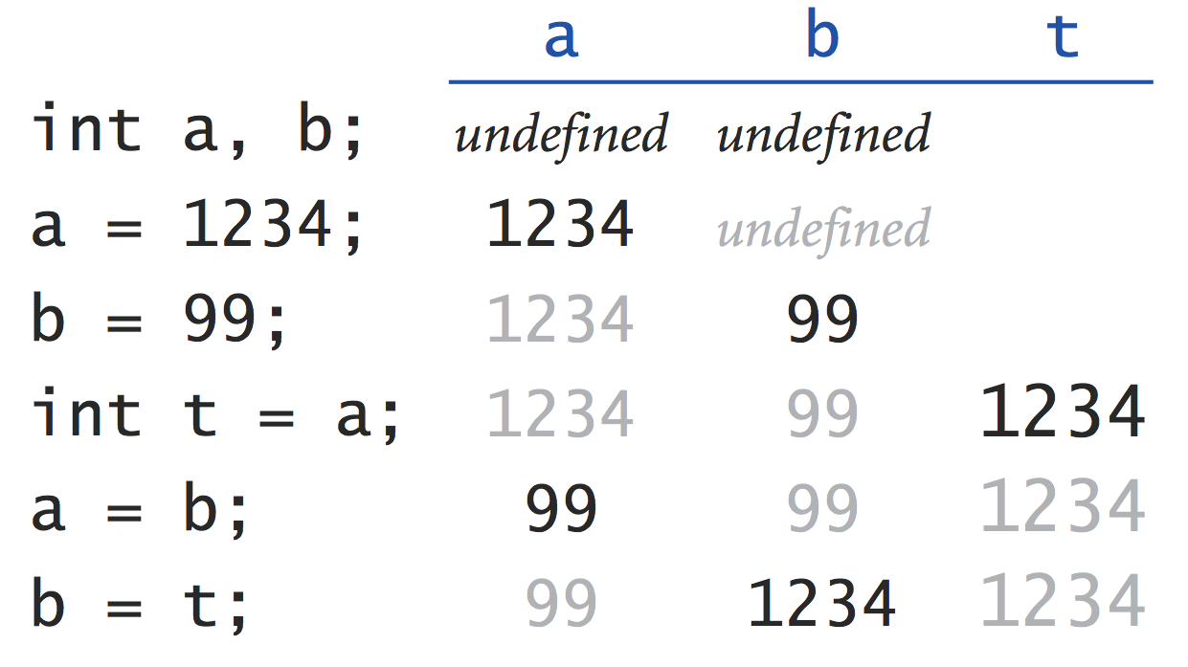
Değişkenlerin tanımlanması ve değer atanması
garbage
garbage
garbage

Slide 125
Anlayamadığınız yerleri bizlere sorunuz.
5.ders sonu

Slide 126
İsimlendirme
Variables in C may be given representations containing multiple characters. But there are rules for these representations.
Variable names in C
  May only consist of letters, digits, and underscores
  May not begin with a digit
  May not be a C reserved word (keyword)

Slide 127
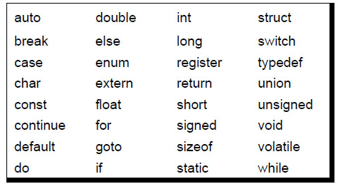
İsimlendirme
List of C keywords:

Slide 128
İsimlendirme
C is case sensitive
  It matters whether an identifier, such as a variable name, is uppercase or lowercase.
  Example:
  area
  Area
  AREA
  ArEa
  are all seen as different variables by the compiler.

Slide 129
İsimlendirme
C programmers generally agree on the following conventions for naming variables.
  Begin variable names with lowercase letters
  Use meaningful identifiers
  Separate “words” within identifiers with underscores or mixed upper and lower case.
  Examples: surfaceArea surface_Area surface_area
  Be consistent!

Slide 130
Hangileri geçerli değişken isimleridir?
AREA
area_under_the_curve
3Dimn
num45
Last-Chance
#values
x_yt3
pi
num$
%done
lucky***
Notes:
_ty is legal but not encouraged. It can conflict with system identifiers and the compiler will complain.

Slide 131
Hangileri geçerli değişken isimleridir?
AREA
area_under_the_curve
3Dimn
num45
Last-Chance
#values
x_yt3
pi
num$
%done
lucky***
Notes:
_ty is legal but not encouraged. It can conflict with system identifiers and the compiler will complain.

Slide 132
Uygulama
(Geçmiş bir sınav sorusundan uyarlanmıştır.)
…elimde 6 tane değişken ismi var, bunlardan hangilerini C geçerli kabul eder?
v_eri, double, sirine#9, inT, az2man3, Baba-Sirinim
Her değişken ismi bir satıra gelecek şekilde çıktı kutunuzu doldurunuz.
i | s | i | m | 1
i | s | i | m | 2
i | s | i | m | 3

Slide 133
Uygulama – Doğrusu
(Geçmiş bir sınav sorusundan uyarlanmıştır.)
…elimde 6 tane değişken ismi var, bunlardan hangilerini C geçerli kabul eder?
v_eri, double, sirine#9, inT, az2man3, Baba-Sirinim
v | _ | e | r | İ
i | n | T
a | z | 2 | m | a | n | 3
Her değişken ismi bir satıra gelecek şekilde çıktı kutunuzu doldurunuz.

Slide 134
Değişken türleri
C has three basic predefined data types:
Integers (whole numbers: -10, 2, 213, …)
Floating point (real numbers: 1.0, -32.435, …)
Characters (‘H’, ‘c’, …)

Slide 135
Değişken türleri
Tamsayı türleri
short (2 byte) (-2¹⁵ ile +(2¹⁵ – 1) arasında)
int (4 byte)
long (4 byte) (-2³¹ ile +(2³¹ – 1) arasında)
Ondalıklı sayı türleri
float (4 byte)
double (8 byte)
Karakter türü
char (1 byte) (256 farklı karakter ifade edilebilir)

Slide 136
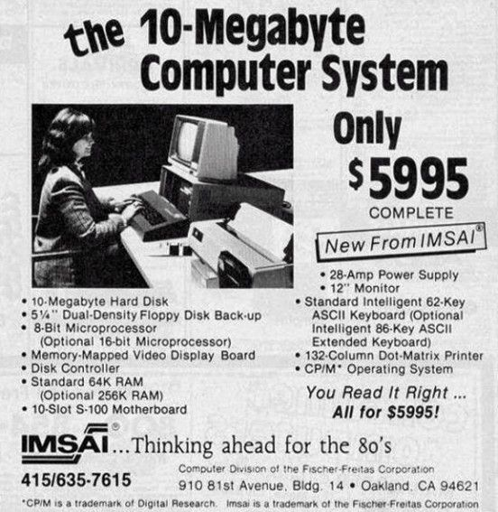
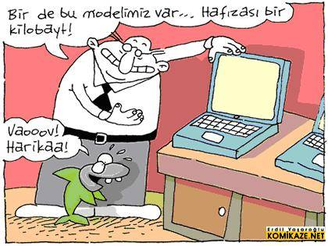
Bunu biliyor musunuz?
Sene
1977

Slide 137
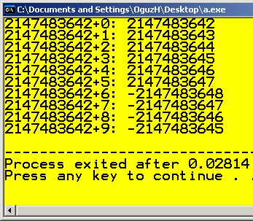
Bunu biliyor musunuz?
Bir değişkene alabileceğinden daha fazla giriş yaparsanız, taşma yaşanır…
#include <stdio.h>
int main()
{
int i;
for(i=0; i<10; i++)
{
printf("2147483642+%d: %d\n", i, 2147483642+i);
}
return 0;
}
Bir int maksimum +2147483647 değerini tutabilir.

Slide 138
float ve double’ın farkları nelerdir?
•Three floating types for real-valued variables:
float, double, and long double
• On most machines, a float is stored in 4 bytes,
a double in 8 bytes, a long double in 12 or 8 bytes.
• The default floating type is double, not float.
  • Any floating constant (to be more precise, an unsuffixed constant) is of type double, e.g. 1.0 is considered double
Sadelik açısından ve hafıza limitimiz olmadığı için derste bundan sonra ondalıklı sayı için sadece double kullanalım. Ancak float’a da aşina olalım.

Slide 139
double’a yönelik bilgi…
Üslü sayıları ifade etmek için “10 üssü” anlamında “e” kullanılır. (e kullanımı double içindir)
  5e2 demek 500.000000 demektir (500 değil).
  Avogadro sayısı 6.022e23 şeklinde gösterilebilir.

Slide 140
double’da ondalık ayracı
Ondalık ayracı olarak Avrupa standardındaki “,” değil, “.” kullanılır.
  3 sayısının yarısı 1,5 değil 1.5’tir.
  Koda sayı girişi yaparken ve ekranda yazılı sayıları yorumlamada bunu göz önünde bulundururuz.
  DİKKAT! Uygulamalarda ve sınavlarda bu nedenle puan kaybetmeyiniz! Cevaplarınızı doğru ayracı kullanarak yazınız.
  Ekrana Türkçe karakter yazdırmak için kullandığımız setlocale(LC_ALL,"Turkish"); komutu ile ondalık ayracı ayarını da noktadan virgüle çevirebiliyorsunuz.

Slide 141
Alıştırma
char
int
double
char: ______, _____
int : ______, ______
double:_____,_____
3 veri türündeki değerlere ikişer örnek belirtiniz.
(değişken isimleri sorulmamaktadır.)

Slide 142

2. haftadayız ve siz diliminizi seçmeye başladınız…
Hocam, ilk kodumu yazdım. Bir ara yanınıza uğrayıp sorularımı sorabilir miyim?
(AA dilimini seçen)
Hayır, henüz hiçbirini yapmadım. Henüz çok erken. Ödevin tesliminin son günü ne zaman hocam?
(FF dilimini seçen)
2017-2018 Güz Dönemi Bilgisayar Programlama Dersi Dönem Sonu Not Dağılımı
Ödev1A ile dersin bölümünüz açısından önemini araştırdınız mı?
DevCpp kurup ilk C kodunuzu yazdınız mı?
Blockly alıştırmalarını yaptınız mı?
Scratch ile alıştırmalar yaptınız mı?

Slide 143
Değişkenler ve bellek ilişkisi
When we declare a variable
  Space is set aside in memory to hold a value of the specified data type
  That space is associated with the variable name
  That space is associated with a unique address
Visualization of the declaration
  int sira;
&
sira
garbage
!
printf(“%d”, &sira);
Komutuyla sira değişkenin adresini ‘decimal’ olarak öğrenebiliyoruz.

Slide 144
char türü
C'de ve diğer birçok programlama dilinde char değişkeni bir tamsayı olarak kabul edilir. char değişkenine programda nasıl davranıldığına göre char değişkeni görsel olarak bir karakter olarak görünebilir veya tam sayı karşılığı ile işlem yapılabilir.
char değişkeni tam sayı karşılıklarını ASCII tablosundaki değerlerden alır. Örneğin 0 rakamının karakter karşılığı ASCII tablosunda 48'dir. Küçük 'a' karakterinin ASCII tablosundaki karşılığı 97'dir.

Slide 145
char türü
char türünde bir değişkene char veya tam sayı olarak davranılabilir. Birkaç işleme bakalım.
char x = 'a'; //klasik char değişkeni ataması, x değişkeni a karakterini, yani 97 değerini tutuyor.
char x = 97; //char değişkeni tam sayı ataması, char değişkeni 97 değerini, başka bir deyişle a karakterini tutuyor.
char x = 'a' + 1; //toplama işlemindeki verilerden birisi char, diğeri int, bu durumda char değişkeni int türüne dönüştürülür ve toplama işlemi gerçekleşir, yani 97 + 1 işlemi yapılır ve toplama sonucu 98 değeri elde edilir. Bulunan 98 değeri x değişkenine atanır. X değişkeni artık 98 değerini, yani b karakterini tutmaktadır (98 b karakterinin ASCII karşılığıdır).

Slide 146
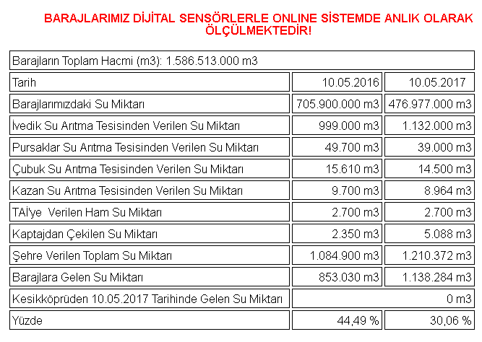


ASKİ Tablosu
Konunun bizle alakası yoktur.

Slide 147

127’den sonrası da vardır (ç,ğ… gibi karakterleri de içerir.

Slide 148
Dizgi = char dizisi (İng. String)
Yüksek seviye dillerin birçoğunda özel dizgi değişken türleri bulunmaktadır. Ancak C dilinde özel bir dizgi değişkeni bulunmamaktadır. Dizgi değişkenleri char dizileri veya işaretçiler ile oluşturulmaktadır. İşaretçi ve dizi konuları ilerleyen haftalarda anlatılacaktır. Ancak, (ödevlerinizde vs.) kullanmak için bir char dizisi şu şekilde tanımlanır:
char isim[30] = “Ali Veli”;
// maksimum 30-1, yani 29 harf tutabilir.

Slide 149
Anlayamadığınız yerleri bizlere sorunuz.
6.ders sonu

Slide 150
EK SLAYTLAR
Ek slaytlar derste değinilmeyen slaytlardır.
  Derste değinilmemesinin nedeni, slaytlardan rahatlıkla anlaşılabilmesi, konunun pekiştirilmesi için alıştırmalar içermesi vs. olabilir.
Bunlar sınavlarda sorumlu olduğunuz slaytlardır.
  Ancak derste değinilenler kadar öncelikli olarak sınavda yer almayabilirler.

Slide 151
Özet
C dilinin genel yapısı
#include …, return 0; printf…, #define
Kodun yukarıdan aşağıya akışı
#include <stdio.h>
#define PI 3.14
int main()
{
double daireninCapi;
printf("Sonuc: %lf", 2*PI*r);
double r = 5.0;
return 0;
}
Bu kod ekrana çöp(genelde 0) yazdırır. Neden?

Slide 152
EK SLAYTLAR
Algoritma Örnekleri

Slide 153
Alıştırma
1.Başla
2.Bir sayı gir. (sayi)
3.Eğer sayi=0 ise Git 6
4.Yaz sayi
5.Git 2
6.Dur
Klavyeden 0 girene kadar girilen sayıları ekrana yazan algoritmayı oluşturalım.

Slide 154
Algoritma incelemesi
başla
sayac=0
toplam=0
ilk sayıyı gir (x)
son sayıyı gir (y)
kaçın katı olduğunu gir (z)
sayi=x
Eğer sayi > y ise git 13
Eğer sayi mod z = 0 ise sayac=sayac+1
Eğer sayi mod z = 0 ise toplam=toplam+sayi
sayi=sayi+1
Git 8
Yaz x, y, z, sayac,toplam
Dur
x ile y arasındaki(x ve y dahil) z nin katı olan sayıların adedini ve toplamlarını bulan algoritmayı oluşturalım. x,y ve z değerlerini kullanıcıdan isteyin.

Slide 155
Uygulama - Girilen bir sayıyı parçalarına ayırmak
Girilen sayıyı parçalarına ayıran bir kod yazınız.
Örneğin 3521 girildiğinde,
  Girdiğiniz sayılar
    3
    5
    2 ve
    1’dir!
diyebilsin.
Girilecek sayının 4 basamaklı olacağını varsayınız.

Slide 156
Sayıyı parçalara ayırmak (Cevabı)
basla
us=3
eğer us<0 git 9
bolum=sayi/10^us Not:C dilinde ^ başka anlama gelmektedir. Üs için pow kullanılacak.
sayi=sayi-bolum*(10^us)
yaz bolum
us=us-1
git 3
son

Slide 157
Aşağıdaki algoritma ne iş yapmaktadır?
Başla
sayac=0
Bir sayı gir. (sayi)
Eğer sayi=0 ise Git 7
Eğer sayı çift ise sayac=sayac+1
Git 3
Yaz sayac
Dur

Slide 158
Alıştırma
Sözde programlama kodu (pseudo code) kullanarak, kullanıcıdan iki sayı isteyen ve aldığı sayıları çarpıp sonucunu gösteren bir kod yazınız.

Slide 159
SINAVLARLA İLGİLİ OLMAYAN BİLGİLER
Bu slaytlardan sınavda sorumlu olmazsınız.
  Ödevlerinizde vs. kullanma isteyebileceğiniz bilgiler olabilir.
  Piazza’nın kullanımıyla ilgili basit bilgiler olabilir.

Slide 160

Bunu biliyor musunuz? Güzel bir kod örneği
Kod var, hayatımızı kolaylaştırır
Kayıt sisteminde çakışmayan ders programı oluşturmaya yarayan program.
etuders.demirbilek.eu

Slide 161


Dev Cpp ve Mac Hk.
DevCpp MacOS işletim sistemlerinde çalışmamaktadır.
  Çözüm: Ek olarak Windows işletim sistemi de yükleyin ve o şekilde kullanın.
Alternatif bir program önermiyoruz. Dersimizde DevCpp referans alınacaktır.
Nasıl yapılacağı konusunda fikir almak isterseniz benimle iletişime geçiniz.

Slide 162
Dev Cpp ve Mac Hk.
Bir öğrencimiz daha önce başka bir öğrenciye deneyimini şu şekilde aktarmıştı:
Öncelikle bilgisayarında bulunan (Her MacOS bilgisayarında bulunuyor) "BootCamp yardımcısı" uygulamasını açman lazım.
Dock ---> Launchpad ---> Diğer klasörü ---> BootCamp yardıcısı
Açtıktan sonra "sürdür" aşamasına tıkla ve eğer bilgisayarın taşınabilir ise güç kaynağına bağlamayı unutma. Sonraki pencerede diski bölmeni isteyecek. Ben 35GB yer sağladığımda sorun olmadan işlemi başlatmıştı. Fakat işlemi başlatmadan önce yapman gereken bir şey daha var. Üst tarafta Windows dosyasının "ISO" halinin yerini belirt diye sana soruyor. Bunu şu aşamaları yaparak indirebilirsin.
Üniversite aracılığı ile 1 yıllık ücretsiz Windows 10 hizmeti edinmek için bu linke ilerle; https://etu.onthehub.com/
Sonrasında ÜNİVERSİTE e-posta adresin ile kayıt ol. Windows 10 ürününü almadan önce gelecek link ile e-posta adresini onaylaman gerek. Sonrasında Windows 10'u sepete ekle ve ücretsiz bir şekilde satın al. Ürün kodun siparişlerim sekmesinde görünecek.
ISO dosyasını sağlamak için ise Microsoft'un bu sayfasına ilerle; buraya tıkla
Aşağıdan sürümü seçip indirmeye başla. İndirme tamamlandıktan sonra BootCamp, ISO dosyasının yerini otomatik olarak bulacak. Bulamazsa indirilenler kısmından yerini belirtip işleme devam et.
İşleme devam ettikten sonra Windows yardım yazılımı yüklenecek. Bu aşamada internet bağlantın koparsa işlemin devamında hata alabiliyorsun. Bunun için kesintisiz bir bağlantıdan emin ol.
Yardım yazılımından sonra gerekli bileşenler daha yüklenecek. Sonrasında bilgisayarın tekrar başlatılarak Windows yükleme ekranına ulaşabileceksin. O ekranda senden ürün kodunu soracak. Ürün kodunu bir kenara yazman faydalı olabilir.
Ek; Windows sürümünden MacOS sürümüne geçmek için Windows yüklemesi tamamlandıktan sonra Windows sürümüne de otomatik olarak BootCamp yüklenmesi yapılacak. Fakat MacOS sürümü olarak High Sierra kullanıyorsan o uygulama aracılığı ile sürüm değiştiremiyorsun, hata mesajı ile karşılaşabilirsin. Onun için ise bilgisayarını yeniden başlatırken açılış ekranında iken sol aşağı kısımda bulunan "alt" tuşuna basılı tutarak MacOS diskini seçebilirsin.

Slide 163

Türkçeye özgü karakterlerin ekrana düzgün yazdırılması
#include <locale.h>
kütüphanesini ekleyip main’in içinde
setlocale(LC_ALL,"Turkish");
şeklinde bir komutla ayarlama yaparsanız, ekrana Türkçe karakter yazdırabildiğiniz gibi ondalıklı sayı giriş yönteminizi de değiştiriyorsunuz.
Normalde ondalık sayı ayracı .(nokta) iken, Türkçedeki gibi ,(virgül) e dönüşüyor.
#include<stdio.h>
#include<locale.h>
int main(){
setlocale(LC_ALL,"Turkish");
double c;
printf("Bir sayi giriniz:");
scanf("%lf", &c);
printf("%lf girdiniz", c);
return 0;
}

Slide 164
Kodu takip edebilmek…
Kodu satır satır takip edebilmek ve kodun akışını görselleştirebilmek için internetteki şu siteden de yardım alabilirsiniz.
http://www.pythontutor.com/c.html#mode=display

Slide 165
ÖĞRENCİ GÖRÜŞLERİ
Dersi alan öğrencilerin paylaştığı deneyimler…

Slide 166

Yorumlar
C dersini ilk yılım ilk dönem aldım ve ne gereksiz bir ders deyip CC ile geçtim. ... Mathcad dersi aldım ve bölümümde programlama dersinin ne kadar önemli olduğunu gördüm. Şu an MBN 309 numaralı laboratuarda Linux tabanlı Suse işletim sisteminde Pmf ve Python 3 öğreniyorum.
Malzeme Bilimi ve Nanoteknoloji Bölümü 4. Sınıf Öğrencisi
(2016-2017 Yaz Dönemi)
Nanometre ölçekli malzeme
analizlerinde kullanılan
“Dual Beam FIB” cihazı

Slide 167
Bir özeleştiri (Ödev1A’dan – 2016-2017 Yaz Döneminden)
1) Oldu,dersi ilk alışım olmamakla beraber kendi hatalarımdan dolayı bir türlü dersi geçemedim.Bu dersi aldığı tüm dönemler boyunca bu dersi 4 kredilik bir görev olarak düşünüp,programlamayı öğrenmek yerine,sadece dersi ucundan da olsa geçmeye odaklandım.3 yıllık üniversite hayatımda kaldığım dersler arasında,kaldığım için belki de kendime çok fazla kızdığım tek ders olabilir.Bu hataya bir kez daha düşmemek için özveri ile çalışıp,programlamayı öğrenip,keyif almaya çalışacağım.
2) Bu dönem,bu ders için hem kendi adıma beklentilerim hem de ders adına beklentilerim var. Kendi adıma bu dersi iyi bir harf notuyla tamamlamak istiyorum.Ders adına beklentim ise en başından beri Oğuz Hoca'nın amacı olan, bu dersi öğrenirken programlama adı altında sadece ders olarak değil, düşünme kapasitemizi ve yeteneğimizi arttırmak. … Benim bu üç dönem boyunca en büyük hatam bu dersten böyle bir beklentimin olmamasıydı.

Slide 168


Dersi tekrar alan bir öğrencinin Ödev1A’sından… (2016-2017 Yaz Dönemi)
Slaytlarda gösterdiğiniz birçok öğrenci gibi ben de sadece dersi ucundan da olsa geçme peşindeydim. Biraz da ön yargı yüzünden böyle oldu bence, çünkü ders hakkında en ufak bir bilgim yoktu. Bu kadar eğlenceli olabileceğini düşünmemiştim açıkcası. Analitik düşünme bir mühendis için çok önemli ve ben bu dersin bana bu konuda yardımcı olacağını düşünüyorum.
Dersi ilk aldığım zamanlar ödev ve yoklama almanın gereksiz olduğunu düşünüyordum. Çünkü "üniversitede yoklama mı olur ya, kaç yaşında insanlarız, ödev ne abi, derse ilgisi olan her türlü çalışır zaten"di mantığım. Ama artık neden bunu yaptığınızı anlıyorum. Gerçekten de derse gelmeden ve interaktif bir şekilde dersi dinleyip, anlayıp, pratik yapmadan öğrenilecek şey değil programlama. Yani belki dersi geçersin bir şekilde ama ne bir şey öğrenirsin ne de dersi geçmek sana bir şey katar. Bunu bu dönem gerçekten anladım.
Bol bol pratik yapın. Ödevleri erkenden ve detaylı yapın.

